Slide 1
-
-
-
-
-

Slide 2
Contents
Contents
완성 후, 변경
Title
Next...

Slide 3
Embedded System

Slide 4
1. Embedded System – Intro
Embedded System - 특정 용도로 사용되는 system (⬅➔ 범용 시스템)
내용 작성 중

Slide 5
SW Architecture Pattern

Slide 6
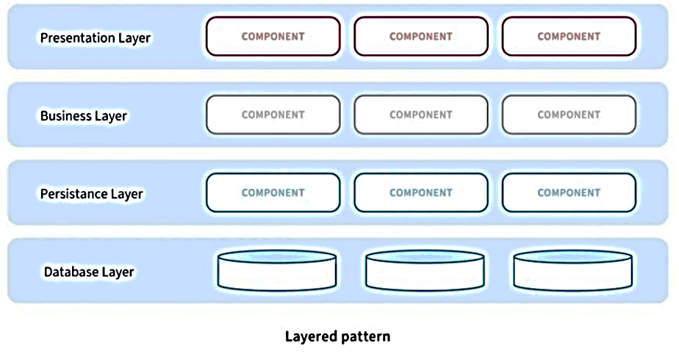
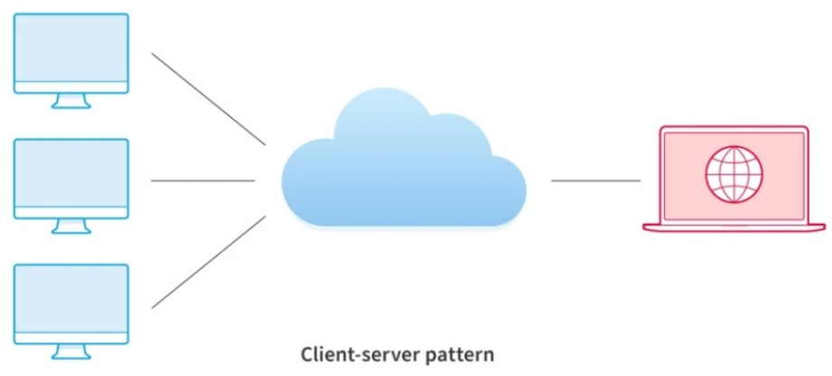
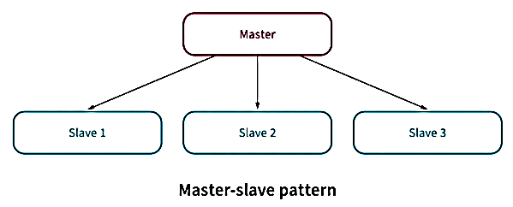
. SW Architecture Pattern – Intro (1)
SW Architecture Pattern SW Architecture: system 구성, 기능에 따른 구성요소, 구성요소 간 통신하는 방식들을 그림으로 표현한 것 → SW 설계 원칙, business 요구사항을 구현하기 위한 다양한 이해관계자들의 판단 결과 → 보안, 성능, 유지보수성 등 고려 필요 SW Architecture Pattern 종류 → 계층화 패턴(Layered Pattern) - code가 계층으로 쌓인 일반적인 architecture pattern(n-layered architecture pattern) - 하위 module을 group으로 나눌 수 있는 구조화된 program에서 사용(각 하위 module은 특정 수준 abstraction 제공) - 가장 상위 계층으로 외부 data가 입력되고, 입력된 data는 중간 계층을 통과해 가장 안쪽에 있는 DB 계층에 도달 - 4 계층(Presentation, Application, Database Layer가 있어야 architecture 구현 가능) → Presentation Layer: UI 계층, GUI를 통해 계층 접근 → Application Layer: Service 계층, system의 목적 기능 수행 → Business Logic Layer: Domain 계층 → Database Layer: Data 저장, 검색을 위한 내부 DB 존재 - 장점: 유지관리 용이, SW infra 관리 용이, E-Commerce web, cloud hosting app 등에서 사용, Java EE가 Layered Pattern 사용 - 단점: code가 data를 전달하는 역할을 수행할 수 있어 code 양이 커질 수 있음 → 클라이언트-서버 패턴(Client-Server Pattern) - Client는 server에 request 전달, Server는 client request를 기다리다 request를 처리하고 client에 respond - Server는 Stateful, Stateless 상태를 가짐 → Stateful server는 client로 부터 여러 request 수신 가능, client request 기록 유지(기록 = Session) - 대표 예: e-mail, 문서 공유 등 - 장점: client는 Authorized access로 server data 접근 가능, service access는 UI를 통해 가능하여 terminal session, 명령 프롬프트 실행 필요 X, platform/code stack에 관계없이 구현 가능, distribution model로 유지관리 용이 - 단점: request가 많으면 서버 과부하, 중앙 server 고장 시 system down → 마스터-슬레이브 패턴(Master-Slave Pattern) - Master의 request에 따라 여러 개의 slave가 수행될 때 유용 - Master는 slave로 작업 분산하고, slave의 respond로부터 최종 결과 계산 - Slave는 병렬로 작동, master의 request를 수신하고 동작 수행 - 장점: app은 master에 영향주지 않고 slave에서 수행, 동기화 시 down time 필요X, multi-threading이 포함된 모든 app에서 사용 가능 - 단점: fail-operational system(고장 발생해도 정상적 동작) 지원X, master만 data write 가능, master 장애 발생 시 down time/ reboot 필요하고 data loss 발생
Notes:
https://blog.naver.com/PostView.naver?blogId=techref&logNo=222373185610&categoryNo=31&parentCategoryNo=0&viewDate=&currentPage=17&postListTopCurrentPage=1&from=postView

Slide 7
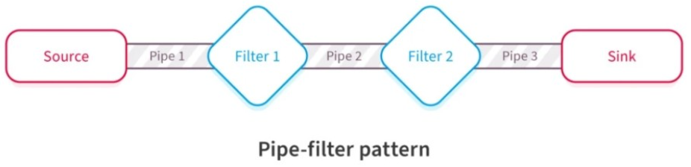
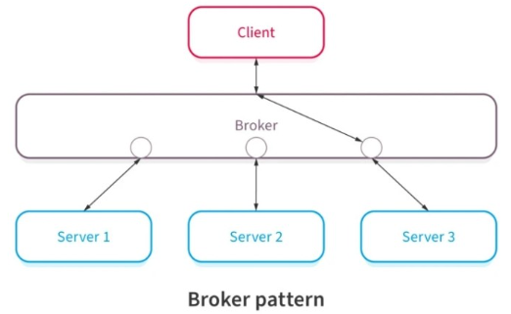
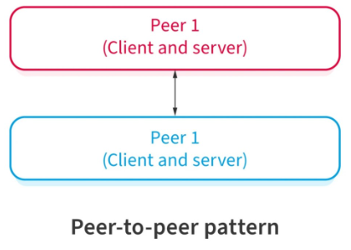
. SW Architecture Pattern – Intro (2)
→ 파이프-필터 패턴(Pipe-Filter Pattern) - 복잡한 작업을 수행할 때 사용(작업을 나눠 별도로 처리) - 각 작업 과정은 1개의 독립적 filter로 취급 - Filter의 code는 배포, 유지관리, 확장, 재사용 가능 - Filter가 처리하는 일련의 data stream은 pipe를 통해 이동 - Pipe는 buffering / synchronization 목적으로 사용될 수 있음 - Compiler는 pipe-filter pattern 사용 - 장점: code read, syntax analysis, code generation 등 반복적 단계를 filter로 쉽게 구성 가능, data 입력이 pipe를 통해 stream으로 입력된 경우 각 filter는 data 병렬 처리 가능, pipeline이 작업을 다시 예약하고 다른 instance를 할당하므로 탄력적 모델 - 단점: 다른 pattern 보다 복잡, reliable infra 미사용 시 error 발생하면 filter간 data loss 발생 → 브로커 패턴(Broker Pattern) - 서로 다른 service를 제공하는 분리된 구성요소들로 구성된 distribution system에서 사용 - 독립된 component는 서로 다른 server의 heterogeneous system일 수 있지만 client는 이를 통해 request 처리 - 주요 component는 client, server, broker이고, client와 server를 위한 bridge, proxy가 있음 → Broker는 server아 server가 제공하는 service에 대한 세부정보를 가지고 있고, 이를 통해 client와 server 간 request/respond(통신) 조정 → Client는 request를 전송하고, Broker는 request를 routing server를 찾고, server의 respond를 client에게 다시 전송 - Apache ActiveMQ, RabbitMQ, IBM MQ와 같은 message broker S/W가 broker pattern 사용 - 장점: 분산 환경, 단순히 broker 사용하기에 개발 제약사향X, 분산 환경에서 객체 지향 기술 사용하는데 도움 → 피터 투 피터 패턴(Peer-to-Peer Pattern) - Network 참여자 모두 동일한 권한을 가짐(client-server pattern과 다름) - 중앙 server가 없고, 각 component가 동일한 기능을 가짐(component는 client/server로 동작 가능) - 각 component를 peer라 함 - network 참여자 증가할수록 전체 network 용량 증가 - file share system, bitcoin, cryptocurrency network, Spotify 등은 P2P pattern 사용 - 장점: network가 분산돼 안전, 1개의 server 고장 발생해도 전체 network에 영향X
Notes:
https://blog.naver.com/PostView.naver?blogId=techref&logNo=222373185610&categoryNo=31&parentCategoryNo=0&viewDate=&currentPage=17&postListTopCurrentPage=1&from=postView

Slide 8
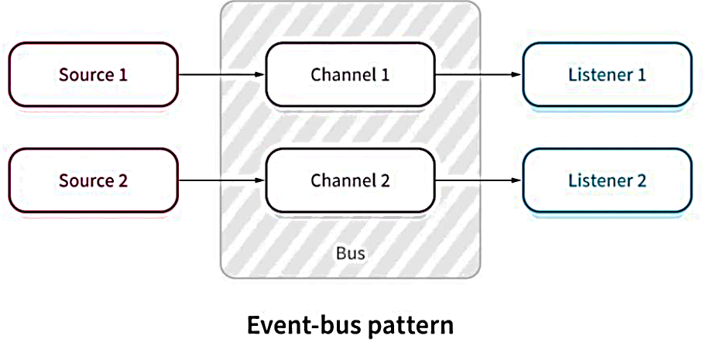
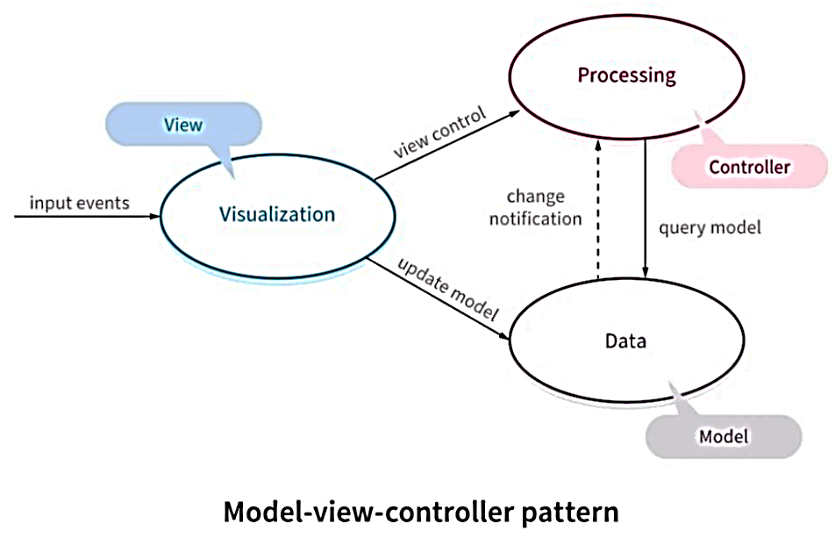
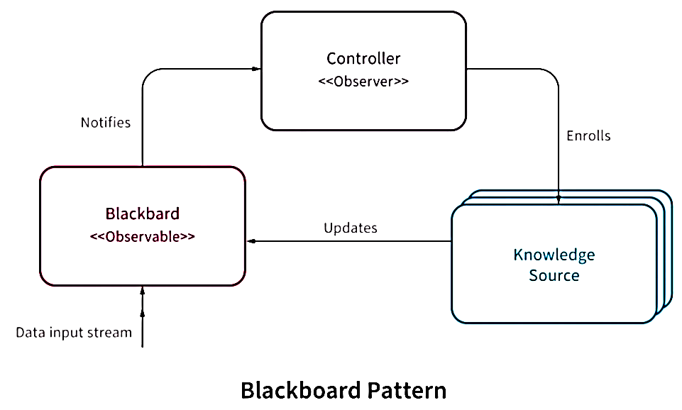
. SW Architecture Pattern – Intro (3)
→ 이벤트-버스 패턴(Event-Bus Pattern) - 이벤트가 발생해 처리할 data가 있을 때 component가 작동 - Event Source, Event Listener, Channel, Bus로 구성 → Event source는 bus를 통해 특정 channel로 message를 publish → Event listener는 특정 channel에서 message를 subscribe → component가 각기 다른 기능을 수행하기 때문에 event bus가 중앙에서 적절한 module로 routing - 장점: 개발자가 복잡성 처리하는데 도움, 확장 가능한 pattern, 새로운 기능에는 새로운 유형의 event만 필요, android 개발에도 사용 - 단점: event 처리를 위해 복잡한 test 필요, message overhead가 있음, event bus 장애에 대한 대체 옵션을 제공해야 함 → MVC 패턴(Model-View-Controller Pattern) - 대화형 애플리케이션(Interactive App)을 data model, view, processing controller로 나눔 - App data와 core 기능은 data model에 위치 - User는 view를 통해 app info를 확인(user input 처리X) - Controller는 model과 view 사이에서 user input 처리(view가 event trigger 시, controller 동작) - 일반적 작업은 model에 대한 method call, 결과는 view에 표시 - Component를 분리해 code 재사용성을 높임 - Spring, Rails 등 web framework에서 MVC pattern 사용 - 장점: 빠른 개발, user에게 여러 view 제공, UI 변경은 MVC pattern 변경 영향X, 다양한 interface 사용 가능 → 블랙보드 패턴(Blackboard Pattern) - AI를 위해 등장한 임시 architecture pattern(결정가능한 해결전략이 알려지지 않은 문제를 해결할 때 유용) - blackboard pattern으로 개발 시작하고 domain 성숙 후 pattern 변경 - 3가지 component → Blackboard: solution의 object를 포함하는 구조화된 global memory → Knowledge Source: 자체 표현을 가진 특수 module → Control Component: module 선택, 설정, 실행을 담당 - 모든 component는 blackboard 접근, blackboard에 new data object를 생성 가능 - Component는 blackboard에서 knowledge source와의 pattern matching으로 data 찾음 - 장점: 새로운 문제 해결 및 system 효율적 개발 가능, code 재사용 가능 - 단점: 모든 통신이 blackboard를 통해 수행되어 app을 병렬처리 할 수 없고, test가 어려움
Notes:
https://blog.naver.com/PostView.naver?blogId=techref&logNo=222373185610&categoryNo=31&parentCategoryNo=0&viewDate=&currentPage=17&postListTopCurrentPage=1&from=postView

Slide 9
. SW Architecture Pattern – Intro (3)
→ 인터프리터 패턴(Interpreter Pattern) - 특정 언어로 작성된 program을 해석하는 component를 설계할 때 유용 - S/W code line의 표현식, 문법을 처리하는 방법을 지정 - 언어의 각 기호에 대해 class를 생성 - context 해석을 위한 interface 구현 - pattern 외부 parser는 expression을 평가하기 위한 tree 구조 생성 - 문장 해석이 가능하도록 언어에 대한 문법 생성 - network protocol 언어와 SQL이 interpreter pattern 사용 Comparison of Architecture Pattern
 | Architecture | Pros | Cons
1 | Layered | - 하위 layer는 다른 상위 layer에 의해 사용 - layer 표준화 및 표준 정의 쉬움, layer 변경 시 다른 layer 영향X | - 광범위 적용 어려움, 특정 layer는 불필요 할 수 있음
2 | Client-Server | - client가 요청할 수 있는 일련의 서비스를 모델링 가능 | - 요청은 서버에서 별로의 쓰레드로 처리 - 프로세스간 통신은 서로 다른 client가 서로 다르게 표현돼 overhead 증가
3 | Master-Slave | - 서비스 실행은 각기 다른 구현체를 가진 slave에게 전파 | - slave는 독립적이므로 공유 상태 없음, 실시간 system에서 latency 문제 발생할 수 있음 - 분리 가능한 문제에만 적용 가능
4 | Pipe-Filter | - 동시성 처리를 나타냄, system 확장성 좋음 - I/O이 stream으로 구성, filter가 data 수신 시 연산 수행 - filter 추가 쉬움, 재사용 가능, 재구성을 통해 다른 pipeline 구축 가능 | - slowest filter에 의해 효율성 제한될 수 있음, filter간 data 이동에서 data 변환 overhead 발생
5 | Broker | - object 동적 변경, 추가, 삭제, 재할당 가능하고 배포를 투명하게 만듦 | - 서비스 표현에 대한 표준화 필요
6 | Peer-to-Peer | - 탈중앙화된 컴퓨팅 지원(특정 node 장애에 매우 강함) - resource 및 연산 성능면에서 확장성 뛰어남 | - 서비스 품질, 보안에 대한 보장 어려움, node 개수에 따라 성능 좌우
7 | Event-Bus | - publisher, subscriber 추가 쉬움, 고도로 분산화된 app에 효과적 | - 모든 message가 동일 event bus를 통해 전달되면 확장성 문제 발생할 수 있음
8 | MVC | - 동일 model에 대해 여러 view 생성 가능하고, 동적 연결 및 해제 가능 | - 복잡성 증가하고, 불필요 update가 많이 발생할 수 있음
9 | Blackboard | - new app 추가 쉬움, data 구조 확장 쉬움 | - 모든 app이 영향을 받아 data 공간 구조 변경이 어려움, 동기화 및 접근 제어가 필요할 수 있음
10 | Interpreter | - 동적 설계 가능, program 교체가 쉬워 유연성 향상 | - 인터프리터 언어는 compile 언어보다 느림
Notes:
https://blog.naver.com/PostView.naver?blogId=techref&logNo=222373185610&categoryNo=31&parentCategoryNo=0&viewDate=&currentPage=17&postListTopCurrentPage=1&from=postView

Slide 10
Compiler

Slide 11
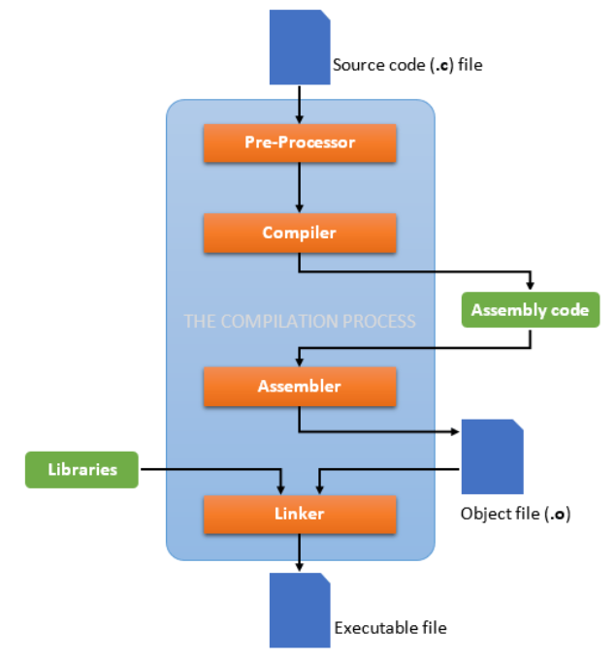
. Compiler – Intro (1)
Compiler 여러 개의 프로젝트 소스 코드를 수집해 컴퓨터가 이해하는 기계어 명령으로 바꿔주는 장치 과정 → 전처리기(Preprocessor): compile 전 실행되는 별도의 program으로, macro, 전처리문을 정리하고 compiler가 compile 할 수 있는지 syntax error 등 검사 수행 → C Compiler: compile 과정으로 파일에 작성된 고급 언어 명령 / 어셈블러 파일을 해석하여 기계어 코드, 어셈블리어로 변환 → Assembler: 변환된 어셈블리어를 0과 1의 기계어 명령으로 변환해 object file(.obj)에 작성 → Linker: 기계어로 된 여러 개의 obj 파일을 연결할 수 있는 정보와 debugging이 가능한 symbol 정보를 담고 있는 ELF(Executable) 파일을 생성 - Relocation: object file에 있는 data의 address나 code의 memory reference address를 배치 - Symbol Resolution: object file에 동일한 이름의 symbol이 있을 때, 어떤 symbol을 사용할 지 결정 구조 → 전단부와 후단부로 나눔 → 전단부 - Programming language에 의존적, program을 분석해 중간 code 생성 - 어휘 분석, 구문 분석, 의미 분석, 중간 코드 생성의 단계 수행 → 후단부 - 목적 기계, 타겟 CPU에 의존적, 중간(intermediate) code를 object code로 번역 - object code 생성, code 최적화 단계 수행 Cross Compiler → program을 현재 compiler가 수행되고 있는 기계에 대한 기계어로 번역 X → 다른 장치/타겟 CPU에 대한 기계어로 번역하는 Compiler Interpreter → program을 입력 받아 목적 언어 / 기계어 명령으로 변환하지 않고, 직접 실행해서 결과를 출력해주는 system program
Notes:
https://blog.naver.com/PostView.naver?blogId=techref&logNo=222204446377&categoryNo=31&parentCategoryNo=0&viewDate=&currentPage=26&postListTopCurrentPage=1&from=postView

Slide 12
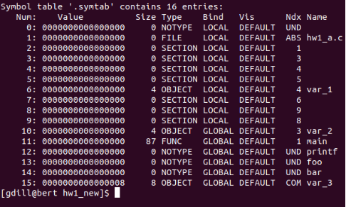
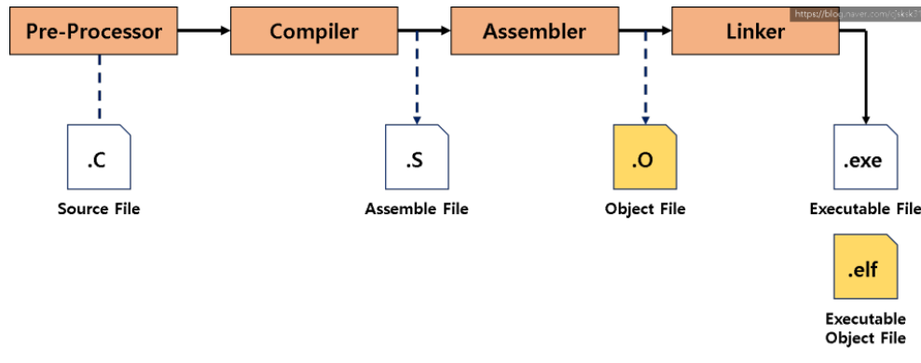
. Compiler – Intro (2)
→ Symbol - Linker의 기본 단위로 자기 자신의 주소를 가리킴 - symbol name은 symbol이 가지는 memory start address를 가리키는 linker만의 pointer 변수 이름 - symbol data는 memory에 저장되는 data가 아님 - program 시작~종료까지 존재하며, 여러 object 파일에서 symbol을 가져와 linker가 묶어 보관 - 전역 변수, static 변수, 함수 등이 있음(지역 변수 X) - 다른 source file에서 언제든지 접근 가능 → Object file - object code로 구성된 file - object file은 실행 불가 ➔ 실행가능한 object file을 만들기 위해 linker 필요 - 재배치 가능한 object file은 내부에 symbol table 소유(symbol table에는 source code에서 참조되는 symbol name, address가 정의) - 다른 파일에서 참조되고 있는 symbol의 경우 symbol table에 symbol 정보 저장 불가 - linker는 object file에 있는 data의 address, code, symbol을 참조하고, 묶어 연결하고, 여러 소스 파일 간 symbol을 공유해 Executable Object file 생성 - 종류 → Relocatable Object File: 1개의 file을 compile했을 때 생성되는 object file(executable obj file을 만들기 위한 재배치 가능한 symbol 정보 포함) → Executable Object File: linker가 여러 개의 obj file을 연결시켜 생성한 obj 파일(직접 memory에 load, download하여 실행될 수 있는 program file) → Shared Object File: relocatable object file의 special type으로 dynamic context를 연결할 수 잇는 code와 data를 가지는 file
Notes:
https://blog.naver.com/PostView.naver?blogId=techref&logNo=222221869206&categoryNo=31&parentCategoryNo=0&viewDate=&currentPage=25&postListTopCurrentPage=1&from=postView

Slide 13
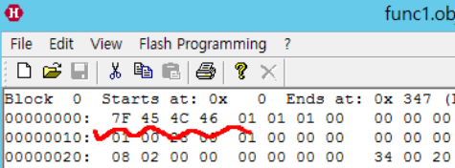
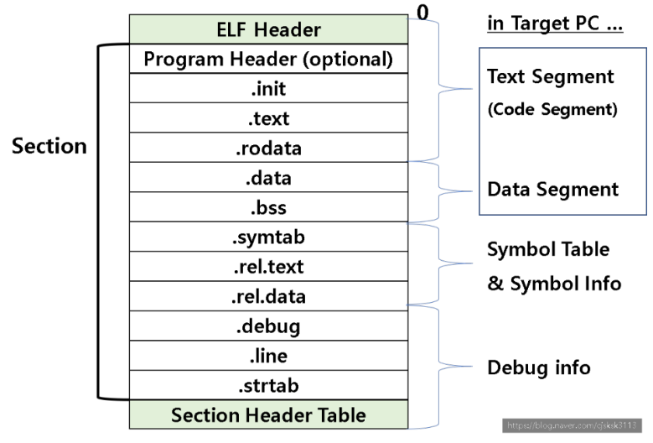
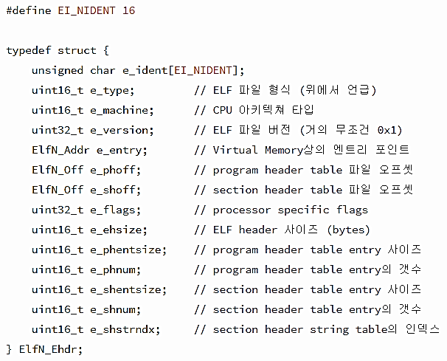
. Compiler – Intro (3)
→ ELF(Executable and Linkable File Format) - 모든 file이 일정한 format을 가지면 어떤 object file이더라도 linker는 정보를 쉽게 읽어올 수 있음(Linux와 같은 Unix system은 ELF 따름) - Executable Object File의 ELF(Linking View, Execution View) - Section & Segment → Section: Target PC에 program을 download하기 쉽도록 data type에 따라 자세하게 분류해 놓은 것 → Segment: Section들의 set - memory 구조에서 memory를 크기가 서로 다른 논리적 단위인 segment로 나누는 방식을 segment 기법이라 함(data 용도와 크기에 따라 나누는 방식) → Segment 분류: segment는 text segment(code segment), data segment, symbol table & symbol info, debug info로 분류 - Text Segment(Code Segment) → ELF Header - Zero offset에서 시작 - Signiture “7F 45 4C 46”을 가짐 - File에 대한 정보 포함 → .init Section: program entry point 실행 이전 먼저 실행되는 code가 있는 section(main함수 이전 process 초기화를 진행하는 code가 있는 공간) → .text Section: 기계어로 변환된 program code가 존재하는 공간 → .rodata Section: Read-only data를 의미하고, const, printf, switch case 문에 의한 Jump table 등이 존재
< Linking View >
ELF Header | Program Header (optional) | Section 1 | Section 2 | ⋯ | Section Header Table
< Execution View >
ELF Header | Program Header | Segment 1 | Segment 2 | ⋯ | Section Header Table (optional)
Notes:
https://blog.naver.com/PostView.naver?blogId=techref&logNo=222221877148&categoryNo=31&parentCategoryNo=0&viewDate=&currentPage=25&postListTopCurrentPage=1&from=postView

Slide 14
. Compiler – Intro (4)
- Data Segment → .data Section: 초기화된 global variable, static variable이 있는 공간 → .bss Section: 초기화되지 않은 global variable, static variable이 있는 공간 - Symbol Table & Symbol Info → .symtab Section: source code에서 참조되는 symbol들의 name, address가 정의됨(다른 file에서 참조되는 symbol의 경우 symbol table내 존재 X) → .rel.text Section: 불완전 data의 주소, code의 memory 참조 주소가 위치(linker가 executable obj file을 생성하기 위해 여러 소스 파일을 묶을 때 필요) → .rel.data Section: 불완전 symbol의 memory 참조주소가 위치(linker가 executable obj file을 생성하기 위해 여러 소스 파일을 묶을 때 필요) - Debug Info → .debug Section: compiler –g 옵션에 의해 생성되는 Debug symbol table이며, debugging symbol이 포함 → .line Section: text에 있는 기계어 code와 실제 C code line number에 대한 mapping 정보이며, debugger program이 이 정보 참조 → .strtab Section: symtab과 debug Section에서 사용하는 code data가 포함 → Compiler에 따라 data를 RW, ZI, RO 형태로 구분 - RW(Read-Write): 초기값이 설정된 global variable, static variable(data section과 유형의 속성이 같음) - ZI(Zero-Initialized): 초기값이 0인 global 변수, program 실행 시 0으로 초기화되는 global 변수, program에 의해 stack, heap에 할당받는 local 변수 (bss section과 유형의 속성이 같음) - RO(Read-Only): 수정이 불가능한 코드, const global variable(text, rodata section과 유형의 속성이 같음) → RAM, ROM memory가 모두 있는 target system에서 RW, ZI, RO 형태의 data가 어떤 memory에 저장되는 것이 효율적인지 - RW: 초기값을 가진 data이므로 ROM에 저장하되, 변수로써 사용하기 위해 program 실행 시 수행되는 startup code에서 RAM으로 불러와 사용 - ZI: 초기값이 0인 data이므로 ROW에 저장하지 않아도 됨(startup code를 수행하면서 0으로 초기화해 RAM으로 불러와 사용) - RO: 변하지 않아야 하는 data이므로 system 상태에 관계없이 data가 유지될 수 있도록 ROM에 저장 (ROM에 직접 접근하여 data를 읽거나, RAM으로 복사해 사용)
Notes:
https://blog.naver.com/PostView.naver?blogId=techref&logNo=222221877148&categoryNo=31&parentCategoryNo=0&viewDate=&currentPage=25&postListTopCurrentPage=1&from=postView

Slide 15
Memory Allocation

Slide 16
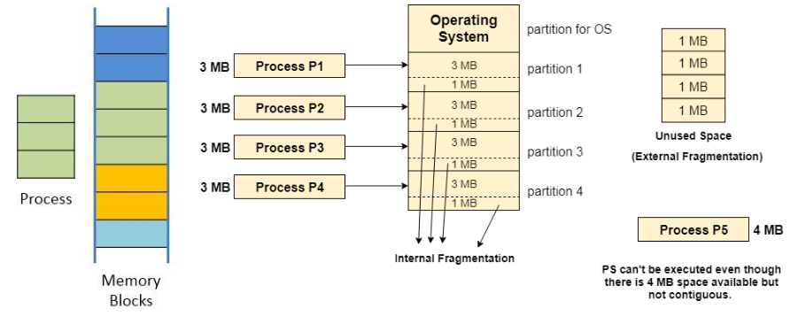
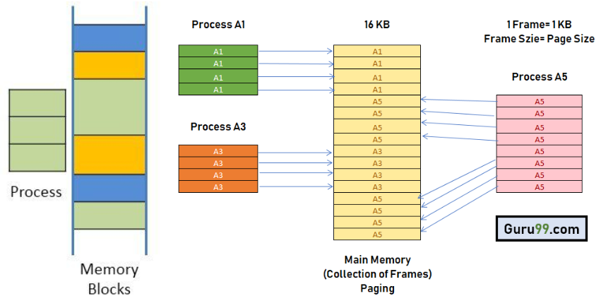
1. Memory Allocation – Intro
Memory Allocation Process에 memory address allocation 방식은 크게 Contiguous memory allocation, Non-contiguous memory allocation이 있음 Contiguous Memory Allocation → 연속적인 memory 공간을 process에 할당하는 방식 → Address 변환으로 인한 CPU overhead 줄여 process 수행을 빠르게 함 → 내부 단편화(internal Fragmentation) 가능성 → Fixed Partition Allocation, Variable Partition Allocation으로 나누어짐 - Fixed Partition Allocation: memory를 고정 크기의 partition으로 나누고, 각 partition을 1개의 process에만 할당 (process 개수가 partition 개수에 의해 제한, 실행중인 process가 종료되야 다른 process에서 partition 사용 가능) - Variable Partition Allocation: program size를 고려하여 process에 할당할 partition 크기와 개수 결정 → process에 사용할 수 있는 memory partition과 process에 점유되고 있는 partition을 알려주는 table이 있음 Non Contiguous Memory Allocation → 비연속 memory 공간을 process에 할당하는 방식 → 주소 변환으로 CPU overhead 증가하여 process 수행 시간 느려짐 → 외부 단편화(External Fragmentation) 가능성 → Paging, Segmentation으로 나누어짐 - Paging: process의 virtual memory를 동일한 크기의 page 단위로 나눠 물리적 memory 공간에 불연속 저장하는 방식 (모든 process는 virtual memory address를 real address로 변환하기 위한 page table을 가짐), (내부 단편화 초래 가능성) - Segmentation: process의 virtual memory를 논리적 단위인 segment 단위로 나눠 물리적 memory에 저장하는 방식 (공유와 보안에 효과적이고, code, data, stack으로 segment 정의하고, segment size는 균일하지 않음) (program을 의미 단위로 나눠 memory management overhead 발생, 외부 단편화 가능성)
Notes:
https://blog.naver.com/techref/222268960849

Slide 17
Struct of Register

Slide 18
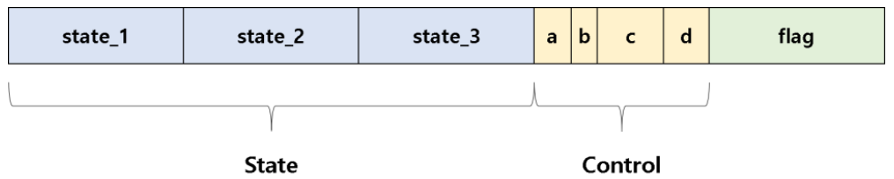
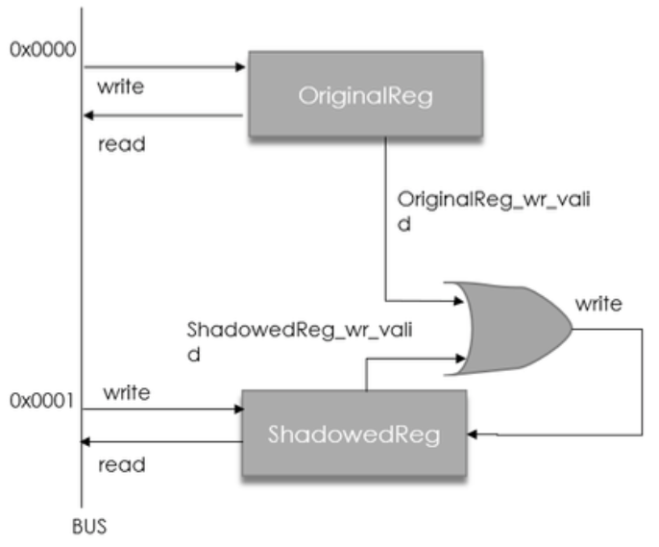
. Struct of Register – Intro (1)
Struct of Register low level에서 register 내 bit / bit group을 manipulation = Bit Bashing, Bit Twiddling register는 개별적 또는 그룹 단위로 device를 제어하거나 구성하는 일련의 bit로 구성 binary constant를 “#define b00000000 ((unsigned char) 0x00)” 형태로 header file에 정의 device register를 구성하는 bit field를 확인하고, bit field 형식으로 struct를 정의해 사용하는 것이 data manipulation 최적 방법 → 실제 할당된 memory address를 register struct pointer에 대입하고 bitwise 연산 수행 → 일부 register는 read-only이기 때문에 모든 작업은 shadow register에서 수행하고, update 될 때마다 원본 register에 저장 → shadow register와 original register가 동기화되도록 해야 함
예시
struct{ struct{ unsigned short state1; unsigned short state2; unsigned short state3; }State; union{ unsigned short raw_u16; struct{ unsigned short a : 3; unsigned short b : 2; unsigned short c : 7; unsigned short d : 4; }field; }Control; unsigned short flag; }Device_reg; Device_reg *device = &register_address; *device.Control.field.a |= 0x04; *device.Control.field.b |= 0x02; *device.Control.field.c |= 0x50; *device.Control.field.d |= 0x0F;
Notes:
https://blog.naver.com/PostView.naver?blogId=techref&logNo=222312765851&categoryNo=31&parentCategoryNo=0&viewDate=&currentPage=19&postListTopCurrentPage=1&from=postView

Slide 19
Design of Device Driver

Slide 20
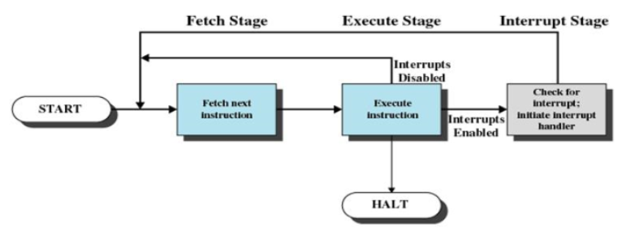
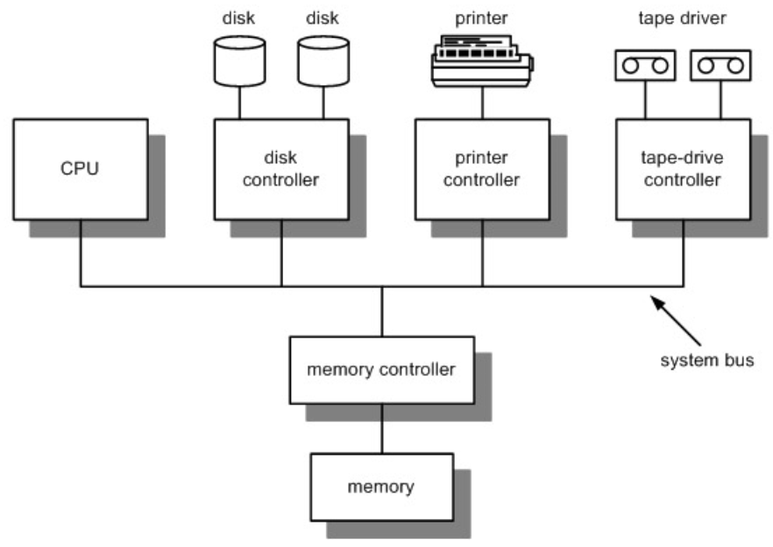
. Design of Device Driver – Intro (1)
Design of Device Driver Embedded system은 2가지 유형의 Device driver를 가짐(MCU peripheral driver, External device driver – I2C, SPI와 같은 통신 interface를 통해 연결됨) Device driver 설계 기술 → Polling Driver - 주변장치/외부장치를 주기적 검사하여 정보 송수신 준비가 되었는지 확인(flag state 확인 기능만 수행해 구현 용이) - polling 특성 → 기능 실행 시 processor 작업 차단(driver 호출 후 원하는 결과를 얻을 때까지 process 종료X) → 구현 용이(programmer는 register bit 확인 후 monitoring하여 device와 상호작용할 시기 결정) → Interrupt-driven Driver - system 효율성 향상(processor에 driver 준비를 알리고, processor는 interrupt 처리를 위해 해당 위치로 jump) - interrupt 수행 절차 → I/O H/W controller가 interrupt request line에 signal 송신 - interrupt request line(mask 불가 interrupt): 회복 불가 memory error 같은 event를 위해 사용 - interrupt request line(mask 가능 interrupt): 필요 시 interrupt 기능 중단 가능(interrupt 방해를 받으면 안되는 주요 명령 시퀀스를 위한 기능) → processor는 register, state info를 저장하고 interrupt handler routine으로 이동 → interrupt handler는 interrupt 원인 조사하고 필요한 작업 수행 → processor는 저장한 interrupt 발생 이전 상태로 복구하는 명령 수행 - 2가지 구동 방식 → Event-driven: 주변장치에서 event 발생 시 interrupt 발생 → Scheduling - Interrupt-driven driver 사용 시 설계 복잡성 증가(interrupt 짧게 유지, 공유 변수를 volatile로 선언, 우선 순위가 높은 항목 먼저 처리) → DMA-driven Driver - CPU의 PIO 작업 중 일부를 DMA controller에 위임해 CPU 작업을 줄임 → PIO(Programmed I/O): CPU가 state bit를 반복적 검사하면서 1 byte씩 옮기는 입출력 방식 - 수행절차 → DMA controller는 전송할 data가 있으면, DMA request line을 통해 signal을 보냄(장치로부터 signal을 송신하면, 통신 bus 점유) → DMA controller가 DMA ack line으로 원하는 data address를 보냄(장치로부터 signal을 송신하면, 1 word를 전송하고 DMA request signal 제거) → data 전송이 끝나면, DMA controller는 interrupt 발생 - DMA driver는 DMA controller를 구동해 DMA 채널에서 data가 이동하는 동안 MCU가 다른 작업 수행하도록 도움 → DMA controller는 MCU, 주변장치에서 memory로 data 이동, memory to memory data 이동, memory to MCU,주변장치 data 이동 수행 - 대역폭이 제한된 외부 메모리, ADC, 통신 채널용 interface에 활용 → 복잡성(polling-low, interrupt, DMA – medium), 효율성(polling < interrupt < DMA)
Notes:
https://blog.naver.com/PostView.naver?blogId=techref&logNo=222312765851&categoryNo=31&parentCategoryNo=0&viewDate=&currentPage=19&postListTopCurrentPage=1&from=postView

Slide 21
API vs HAL

Slide 22
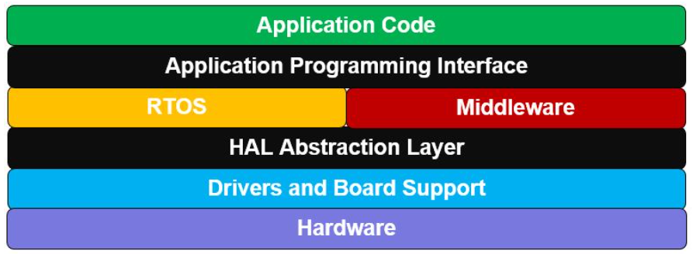
. API vs HAL – Intro (1)
API vs HAL HAL(Hardware Abstraction Layer) → H/W와 상호작용하기 위한 routine, protocol, driver를 정의 → H/W가 어떤 작업을 수행하는지에 대한 지식이 없어도 App 수행 가능 → 어떤 MCU를 사용해도 H/W 독립적으로 동일한 app 수행 가능 API(Application Programming Interface) → app 작성을 위한 routine, protocol, driver를 정의하는 programming interface → component 동작과 기능, data I/O에 대한 advanced interface 정의 → generic하고 app에 독립적으로 구현 → 일반적 interface, app code에 상관없이 여러 app에서 동일한 API 사용 가능 API와 HAL은 S/W 개발에서 서로 다른 기능 제공 → HAL - Low level driver 사이에 위치하고, RTOS와 같은 S/W stack과 USB, Ethernet, file system와 같은 middleware component에 대한 일반적 interface 제공 - 기존 driver와 상위 level code 간의 interface 제공을 위한 wrapper 역할 수행 or driver interface 자체로 존재 - HAL 아래의 모든 계층을 교체하고, 새로운 H/W, driver로 교체할 때 HAL 아래 code만 변경 - 동일한 H/W에서 새로운 app 사용 시, HAL 위의 code 변경 수행 → API - App 을 빠르게 개발하는데 도움을 주는 toolkit 역할 - system의 real-time 동작을 제어, serial 통신과 file access 같은 shared component에 access하기 위한 interface code 제공 HAL, API를 이용해 개발 주기가 빨라지고, code 재사용성을 증가시켜 system 안정성 향상
Notes:
https://blog.naver.com/PostView.naver?blogId=techref&logNo=222316801379&categoryNo=31&parentCategoryNo=0&viewDate=&currentPage=19&postListTopCurrentPage=1&from=postView

Slide 23
Thread vs Task

Slide 24
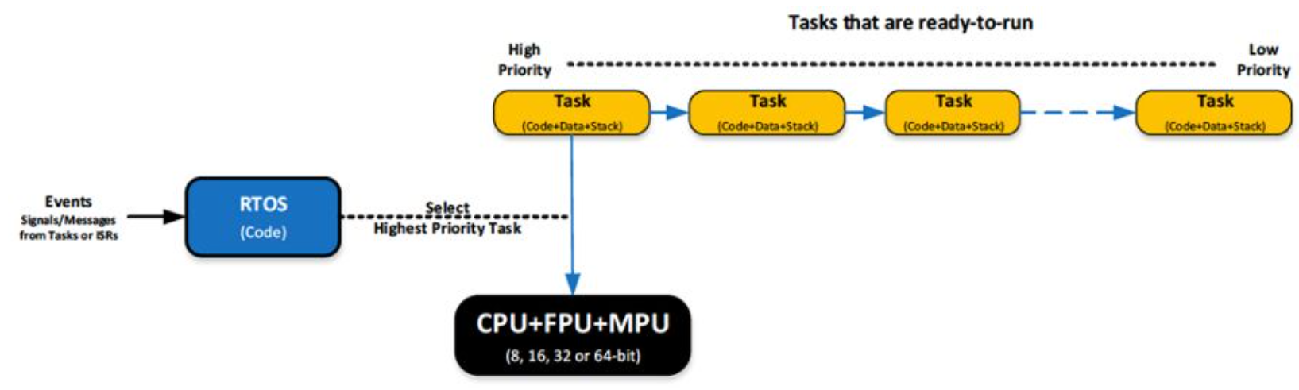
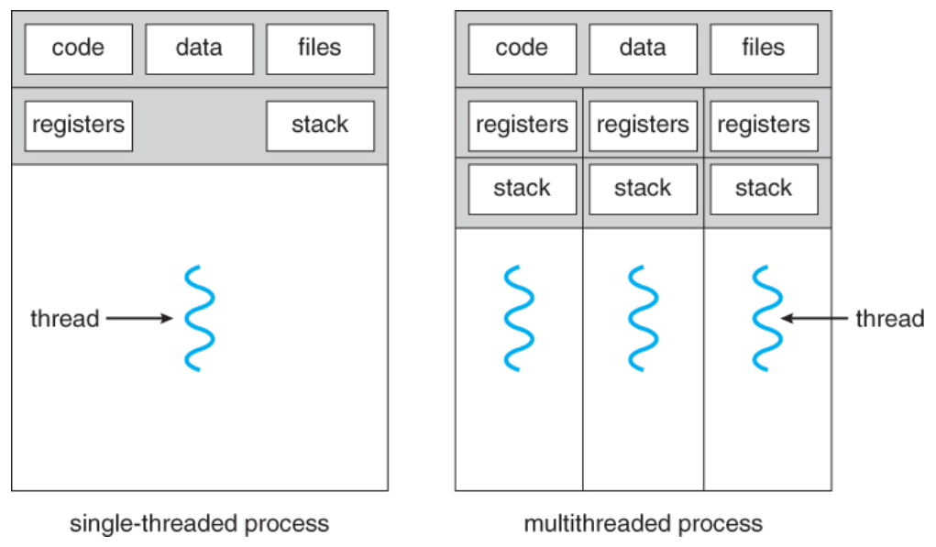
. Thread vs Task – Intro (1)
Thread vs Task Task → App의 특정 기능을 수행하기 위한 작업의 일부 또는 code의 일부 → 가장 높은 우선순위를 가지는 app 자체를 말하기도 함 Thread → process 내에서 실행되는 program의 기본 구성단위인 segment로 정의 → App 내 특정 기능과 목적을 가지는 작은 program → Task보다 우선순위가 낮고, processor의 overhead를 최소화 → 대부분의 RTOS는 task scheduler가 아닌 thread scheduler
Notes:
https://blog.naver.com/PostView.naver?blogId=techref&logNo=222317192270&categoryNo=31&parentCategoryNo=0&viewDate=&currentPage=18&postListTopCurrentPage=1&from=postView

Slide 25
Callback Function

Slide 26
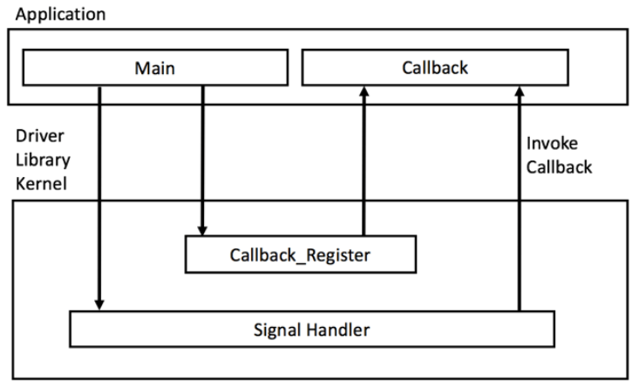
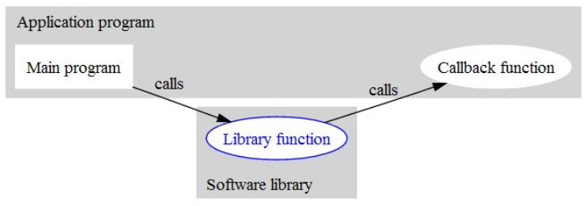
. Callback Function – Intro (1)
Callback Function Device driver/user-defined library를 만드는데 중요한 개념 상위 계층에서 선언되어, 하위 계층의 S/W 계층이 호출(하위 계층에서 callback function 사용, function prototype은 app 계층에서 선언) 하위 계층은 상위 계층으로 parameter 전달(callback function은 실행 code에 대한 ref) Callback → Callback Function → Callback Registration → Callback Execution Callback Function Implementation → library/module 생성 - ISR을 포함하는 GPIO driver를 만드는 경우, driver에는 특정 기능에 상관없이 ISR이 수행될 때 호출하는 callback function이 정의 - driver 내 callback function을 호출하는 code를 Signal Handler라 함 → 어떤 기능이 실행되야 하는지 하위 계층에 알리기 위해 callback registration이 가능하도록 설계된 module 내 function 선언 - Callback register call되면, callback function이 parameter로 module에 전달되고 해당 function이 address가 임시 저장 → callback function을 구현하고, library/module에 등록하는 초기화 code를 포함하는 app 작성 - app 실행 시, 하위 계층 code에 callback function이 registration - driver를 통해 callback function을 역참조하고 실행됨으로 기능 수행
Notes:
https://blog.naver.com/PostView.naver?blogId=techref&logNo=222317126494&categoryNo=31&parentCategoryNo=0&viewDate=&currentPage=18&postListTopCurrentPage=1&from=postView

Slide 27
Booting Process

Slide 28
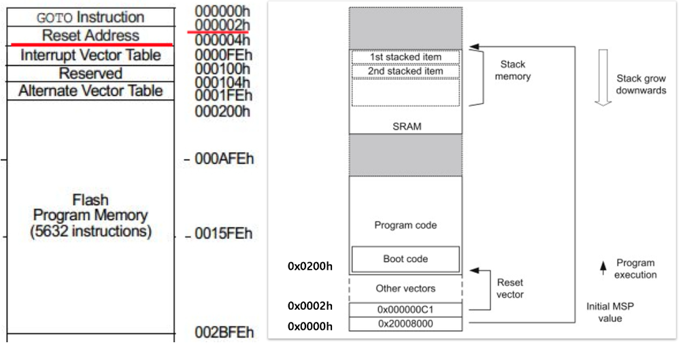
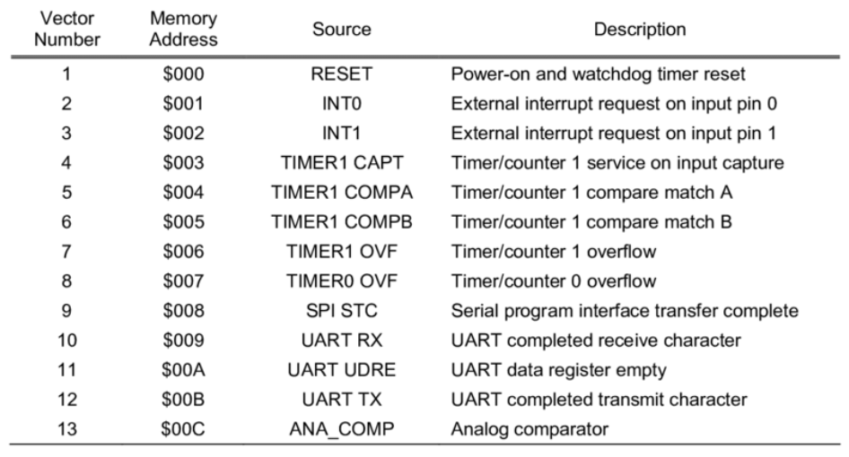
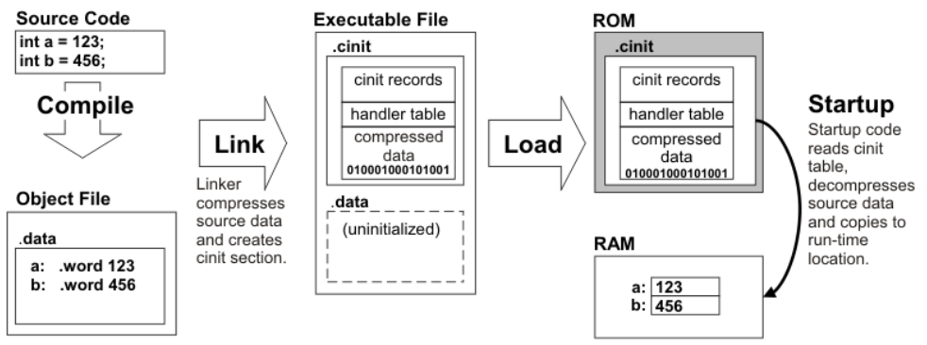
. Booting Process – Intro (1)
Booting Process MCU toolchain이 booting process 추상화를 통해 지원(개발자는 booting process에 대해 신경X) booting process는 system 전원 공급 시 바로 시작 Reset Vector → system 전원 공급 후 인가 전압이 안정화되면 MCU는 reset vector에서 시작 명령을 찾을 수 있는 flash memory 위치를 찾음 → reset vector는 flash memory map 내 특별한 위치 → reset vector 내 flash memory address가 MCU에 의해 load(flash memory address는 boot code의 시작점) → boot code가 processor에 의해 load & execution Vector Table을 RAM으로 복사 → boot code에 의해 processor가 가장 먼저 수행하는 것은 flash memory(ROM)에 저장된 다양한 vector table을 RAM으로 복사 (linker filer에서 지정된 위치에 vector table 복사) - vector table을 RAM에 복사하는 이유: processor가 RAM으로의 접근속도가 ROM보다 더 빠름(interrupt call latency 감소) - MCU architecture에 따라 RAM에서 시작 위치를 알 수 있도록 vector table register update 명령이 있을 수 있음 C Copy Down → 초기화된 data section(.data)이 RAM으로 복사(.data는 0이 아닌 값으로 초기화된 global variable, static variable 포함) → .data 복사 후, 초기화되지 않은 data section(.bss)도 복사(.bss는 명시적 초기화되지 않거나 0으로 초기화된 variable 포함) → Function, code를 flash memory에서 RAM으로 복사(linker에 의해 RAM 영역에 배치되는 function 포함) → C copy down process가 수행되지 않으면, program 실행을 위한 C 환경 설정X) → C copy down 완료 후, MCU는 OS kernel 시작, peripheral wakeup 수행, main 시작점으로 이동
Notes:
https://blog.naver.com/PostView.naver?blogId=techref&logNo=222360909720&categoryNo=31&parentCategoryNo=0&viewDate=&currentPage=18&postListTopCurrentPage=1&from=postView

Slide 29
ADC

Slide 30
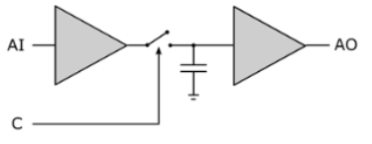
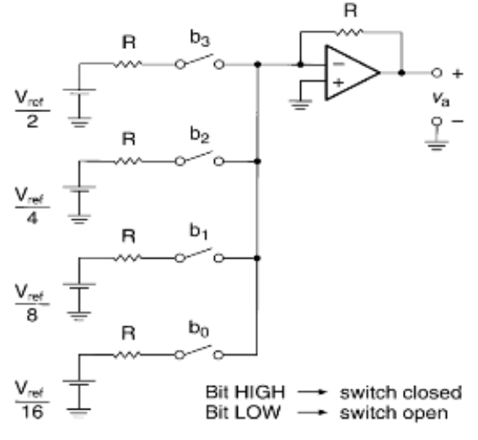
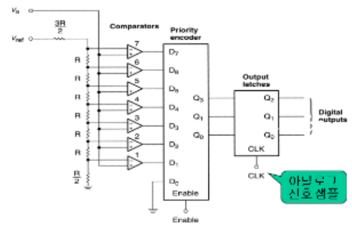
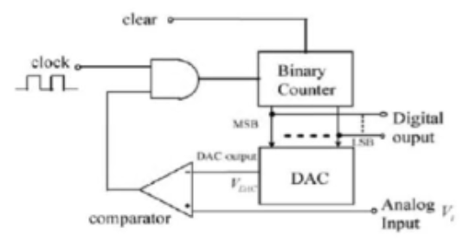
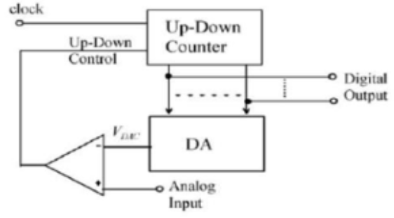
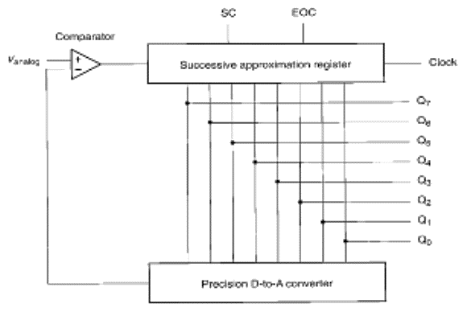
. ADC– Intro (1)
ADC(Analog Digital Converter) 입력된 analog 신호를 digital 신호로 변환하는 장치 Digital 신호의 장점: 노이즈 강함(noise margin을 두기 때문), Error correction code를 두어 bit error 감지 및 교정 가능, data 저장 용이 신호 변환 과정 → Sample and Hold(S/H) 회로를 통해 sampling 을 먼저 진행 → sampling을 위해 capacitor와 buffer amplifier output 사이에 switch 연결 - buffer amplifier는 capacitor 충방전을 통해 capacitor 양단 전압이 input voltage와 비슷하게 만듦(Sample) - input voltage와 비슷해 지면 switch를 끊고 capacitor의 충전된 전하를 통해 voltage level 일정시간 유지(Hold) → ADC 회로에 voltage level, sampling signal을 input으로 하여, ADC resolution으로 나누어진 일정한 간격으로 값을 근사화하는 양자화(Quantization) 과정 수행 → 부호화(encoding) 과정을 거쳐 digital signal로 변환 종류 → Flash ADC - input voltage는 사전 분압된 여러 개의 기준 전압(V_{ref})와 비교(특정 기준 전압보다 높으면 comparator가 1 출력) - 모든 comparator output은 priority encoder에 연결되어 MSB의 2진수 digital bit stream으로 변환되어 출력 - 여러 개의 comparator를 사용해 analog signal을 한 번에 변환하기 때문에 S/H 회로가 필요없고, ADC 중 가장 빠름 - 차지하는 크기와 소비전력이 크고, 분해능은 8bit가 한계 → Up-Down Counting Converter - up-down counter를 이용해 input voltage level 추적 - counter 값과 analog input voltage를 비교해, input voltage가 크면 counter 증가, input voltage가 작으면 counter 감소 → Tracking Converter - up-down counter와 달리 counter를 초기화하지 않고, counter 값에서 input voltage level을 추적 - 초기에는 시간 필요, clock frequency에 따라 counter 값 변함 → Successive Approximation Converter(연속 근사, SAR) - S/H 회로를 통해 sampling된 analog 신호와 DAC output이 일치되도록 MSB부터 순서대로 비교 실행 - SAR은 counting 대신 binary search 방식을 통해 voltage level 결정 - SAR bit에 따라 기준 전압 결정(Ex. SAR bit = 3, Input voltage range: 0~5 V ➔ 5/2³ = 0.625 V - ADC가 시작되면, SAR의 MSB set, 입력 전압과 기준 전압 비교하여 입력 전압이 크면 bit 값 유지, 입력전압이 작으면 bit clear 하고 다음 bit에서 반복 수행 - MCU에서 주로 사용되는 converter 유형
Notes:
https://blog.naver.com/techref/222015804378

Slide 31
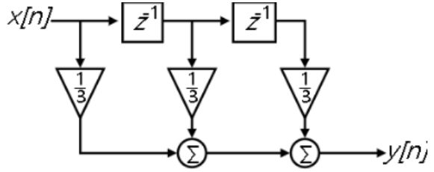
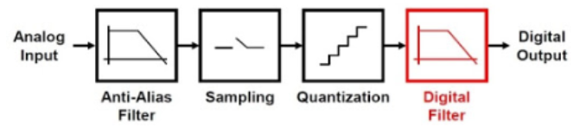
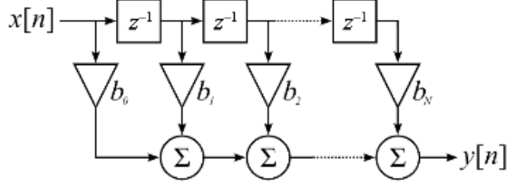
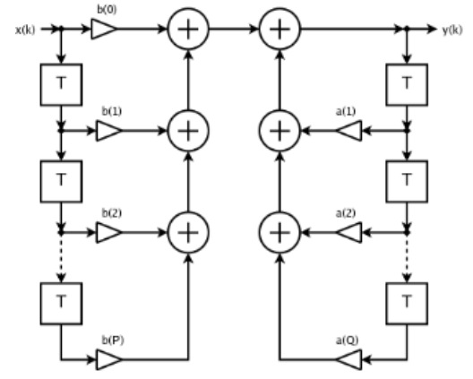
. ADC– Intro (2)
→ Noise 감쇠를 위한 Digital Filter - Moving Average Filter → input의 평균을 구해 output 생성 → filter를 통과한 신호는 고주파 영역이 smoothing되어 low pass filter / weight를 동일하게 가지는 FIR filter와 같음 - Data Reduction Mode → Moving Average Filter 동작과 유사 → input을 보유하다가 평균을 구해 output으로 보냄 → Moving average filter 와 다른 점은 output을 보낸 이후 이전 모든 input을 버리고, 새로운 input을 받아 평균을 구해 output으로 사용 - FIR Filter Mode → Weighted Moving Average Filter와 유사 → 한정된 수의 input을 사용해 output 생성(각 input에 weight가 있음) → output = (n1*w1+n2*w2+n3*w3) / (w1+w2+w3) [n: input, w: weight] → moving average filter와 다른 점은 input에 weight가 붙은 상태로 평균을 구해 output 생성 - IIR Filter Mode → FIR filter에서 더 많은 고주파 신호를 filtering 하기 위해, 더 많은 input을 사용하면 계산량이 증가하는 문제를 해결하기 위해 고안된 filter → input, output을 재귀적 사용(output이 input에 계속 영향을 줘 IIR filter는 무한대의 input을 가짐) → 지난 data에 weight를 두는 Exponential Moving Average Filter와 유사 - FIR filter, IIR filter 구현 방법은 ADC가 동작하는 H/W에 종속적 → FIR filter는 정수형 만으로 구현될 수 있어, 저전력 저비용 장치에서 구현하기 적합 → IIR filter는 floating point를 처리할 수 있는 고성능 H/W에서 구현하기 적합
Notes:
https://blog.naver.com/techref/222016254513

Slide 32
Serial vs Parallel

Slide 33
1. Serial vs Parallel – Intro
Serial vs Parallel Communication Data는 직렬/병렬 형태로 전송 가능 Serial → LSB(Least Significant Bit)부터 data 전송 → LVDS로 serial 통신은 데이터 전송속도와 제조단가 절감을 이룸 Parallel → Problem - Timing Skew/Clock Skew: 여러 개의 bit info를 동시에 전송했을 때 수신되는 시점이 다른 현상 (송신 기기의 특성, connector, cable 특성에 의해 발생) → LVDS를 이용한 parallel 통신 방식을 많이 사용 ※ Transmission Method(Simplex, Half duplex, Full duplex) 전송 모드는 2개의 연결된 장치 사이에서 신호의 방향으로 결정 Simplex: 단방향(Unidirectional) 통신, 송신 측은 data만 전송 가능, 성능이 가장 나쁨 → Ex. 키보드, 모니터 등 Half Duplex: 쌍방향(Two-directional) 통신, 송신 측은 data를 하나씩 주고 받을 수 있음(하나의 통신 채널을 번갈아 사용), 성능은 보통 → Ex. 무전기 등 Full Duplex: 양방향(Bi-directional) 통신, 송신 측은 data를 동시에 주고 받을 수 있음(같은 채널을 동시에 사용), 성능이 가장 좋음 → 시분할 이중 통신(TDD, Time Division Duplex): 일정 타임 슬롯 주기로 송수신 방향을 변경 → 주파수 분할 이중 통신(FDD, Frequency Division Duplex): 주파수 대역을 분할하여 data가 충돌되지 않도록 하는 방법
Comparison Factor | Serial | Parallel
Transmission speed | Slow | Fast
No. of Wire | 1 | n
Bits per clock | 1-bit | n-bit
Cost | Cheap | Expensive
Interference per Ch. | None | Exist
System upgrade | Easy | Hard
Transmission mode | Full duplex | Half duplex
Transmission distance | long dist | short dist
Operation in high frequency | Effective | A bit effective

Slide 34
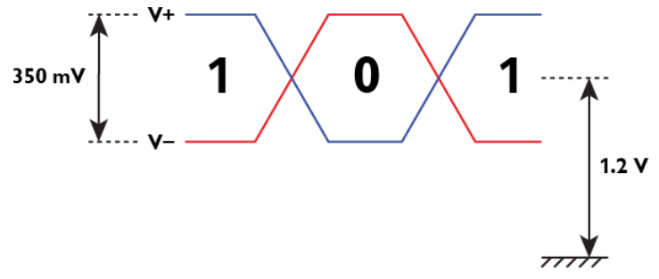
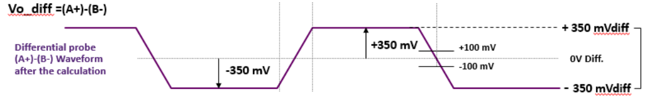
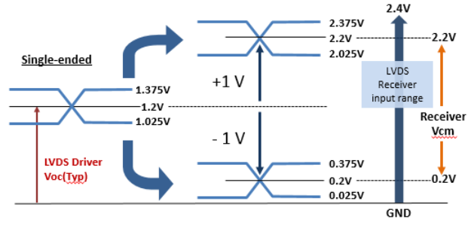
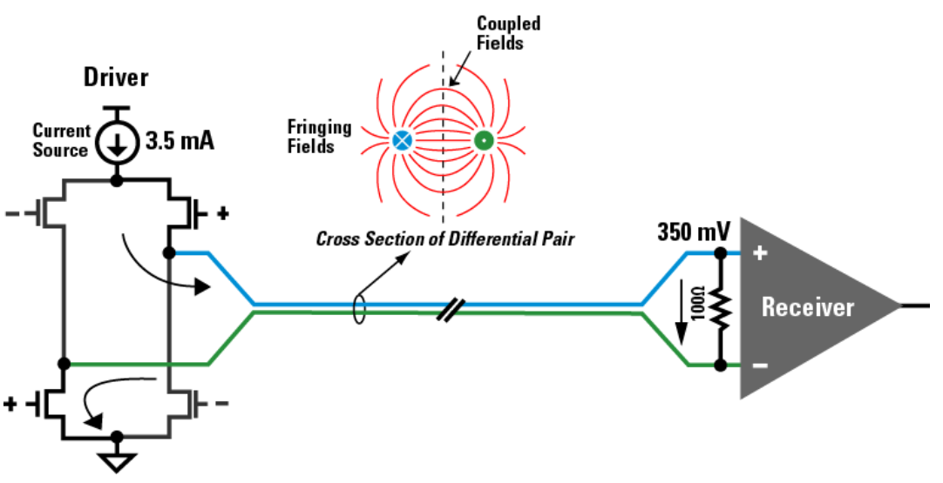
1. Serial vs Parallel – Appendix(LVDS)
※ LVDS(Low Voltage Differential Signaling) 저전압 차동 신호(LVDS): 서로 떨어진 2개의 구리선을 통해 직렬 통신을 하기위한 고속 장거리 디지털 인터페이스 Serial 통신 방식 사용 Data를 저전압, 저진폭으로 전송함으로써 고속으로 데이터 전송 가능 불요복사(EMI, Electro-Magnetic Interference) 억제 가능(데이터 송수신간 발생한 EMI까 다른 회로에 혼입되어 영향을 주는 등 사태 방지) SerDes에 사용됨 → SerDes: 병렬 데이터를 직렬, 직렬 데이터를 병렬로 변환하는 기능 블록(Functional Block) → LVDS 인터페이스 여러 개를 SerDes에 붙여 데이터 전송 비트를 직렬화하면, 신호를 한 지점에서 다른 지점으로 전송하는데 필요한 wire 수 줄일 수 있음 → 데이터 병렬 전송 시 발생할 수 있는 Skew를 방지하여 데이터 전송 정확도를 높일 수 있음 장점: 높은 데이터 속도, 높은 노이즈 내성, 낮은 전력 소비량 고속의 LVDS 인터페이스 기반 기술 ➔ PCI Express, HyperTransport LVDS 표준은 송수신 노드에 연결되는 LVDS 인터페이스의 전기적 특성 정의 LVDS는 저전압의 스윙이 있는 차동 신호를 사용하여 고속으로 데이터 전송 → 차동 신호인 Positive(V+), Negative(V-)를 1.2 V의 공통 모드 전압(Common-mode voltage)을 중심으로 350 mV 전위차로 스윙 (서로 반대되는 극성으로 스윙, 데이터 전송함에 있어 서로 참조) → 두 신호를 통해 0/1 값을 가지는 bit를 전송하는데 사용된다는 점에서 기존 단일 종단 시스템과 대비 → LVDS 송신 노드는 1.2 V 공통 모드 전압으로 출력, LVDS 수신 노드는 0.2 ~ 2.2 V 의 공통 모드 전압 범위를 가짐 → LVDS 송신 노드는 입력되는 data bit을 2개의 차동 신호로 변환하는 회로와 3.5 mA로 제어하는 driver로 구성 → LVDS 수신 노드는 100Ω 종단 저항을 이용해 송신 노드와 임피던스 매칭(신호 품질을 떨어뜨리는 신호 반사에 대한 영향 감소) → 종단 저항은 2개의 라인 사이의 경로 제공 (경로에서 수신 노드의 높은 입력 임피던스는 driver에서 나오는 3.5 mA 전류를 흐르게 하여 수신 노드 입력 간에 350 mV 전압 차이를 발생 킴(100 Ω × 3.5 mA = 350 mV))

Slide 35
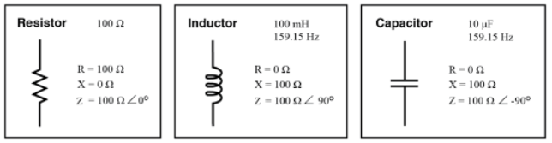
1. Serial vs Parallel – Appendix(Imp Match)
※ 임피던스(Impedance, Z) 매칭 입력단과 출력단을 연결할 때 서로 다른 두 연결단의 임피던스 차이에 의한 반사(Reflection, 손실과 왜곡 발생)를 줄이려는 방법 임피던스: 전류의 흐름을 방해하는 값으로 저항과 리액턴스(Reactance)의 합 리액턴스: 유도리액턴스(인덕턴스) + 용량리액턴스(커패시턴스), 주파수에 따라 달라지고, 전력을 소비하지 않음 임피던스에 의한 문제 → 신호 반사 → 신호 손실 → 잡음, 노이즈 → 신호 반복 최대전력전달 조건이 임피던스 매칭과 같음(공급전력이 수신 측으로 최대전력 전달) 해결방법 → 변압기를 사용하여 변환 → 종단 저항(라인 매치 회로 구성) - 선로 중간에 임피던스 매칭단을 배치하면, 시스템의 전체 저항 값이 작아지고, 신호의 크기도 작아짐

Slide 36
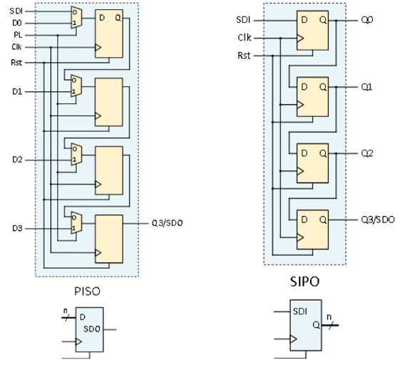
1. Serial vs Parallel – Appendix(SerDes) (1)
※ SerDes(Serializer-Deserializer) 직렬화(Serializer)-병렬화(Deserializer)의 줄임말로, 제한된 입출력 신호를 보상하기 위해 고속 통신에서 일반적으로 사용되는 기능 블록들(Functional Blocks) 고속 serial 통신을 위해 송신 측에서 data를 직렬로 변환하고, 수신 측에서 data를 병렬로 변환하는 기능 블록을 가리킴 송수신단 동기화를 위해 clock 사용 주요 용도는 I/O pin 또는 상호접속의 수를 최소화하여 단일 라인 또는 차동 라인으로 데이터 전송을 제공하는 것 Functional Block → PISO(Parallel In, Serial Out) - 병렬 클럭 입력(Parallel Clock Input), 데이터 입력 세트(Data Input Set), 입력 데이터 래치(Input Data Latch)로 구성 - 내외부 PLL(Phase Lock Loop)을 이용하여 병렬 클럭을 직렬 주파수 크기까지 곱할 수 있음 - 간단한 형태는 병렬 클럭당 1번씩 병렬 데이터를 수신하고 더 높은 직렬 클럭 속도로 데이터를 전환하는 single shift register를 가지는 것 - 클럭 도메인 간에 데이터를 전송할 때 발생하는 준안정(Metastability)을 방지하기 위해 double buffer register를 사용할 수 있음 → SIPO(Serial In, Parallel Out) - 수신 클럭 출력(Receive Clock Output), 데이터 출력 세트(Data Output Set), 출력 데이터 래치(Output Data Latch)로 구성 - serial data stream에서 timing 정보를 추출하여 수신 클럭 정보를 획득하고 수신 받은 data stream을 이해할 수 있는 data로 복구 - timing 정보를 전송하지 않는 SerDes의 경우, 수신단의 기준 클럭(Reference Clock)과 수신된 data stream 자체의 timing 활용 - 데이터를 정확하게 수신 받기 위해, PLL 회로를 활용해 올바른 전송 주파수로 수신 클럭을 재설정하고, 클럭을 병렬로 나눔 (2개의 register가 이중 버퍼로 연결된 구조로 구현 → 하나는 serial stream을 위해 사용, 다른 하나는 더 느린 병렬 측을 위해 데이터 보관하는데 사용)
Notes:
https://blog.naver.com/techref/222287603511
https://blog.naver.com/kimyeonchun/80197897499
http://www.ktword.co.kr/test/view/view.php?nav=&m_temp1=2603&id=273

Slide 37
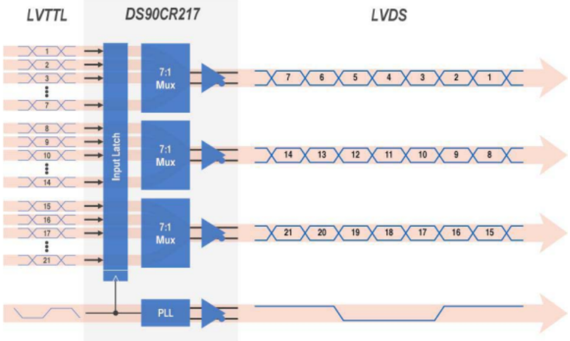
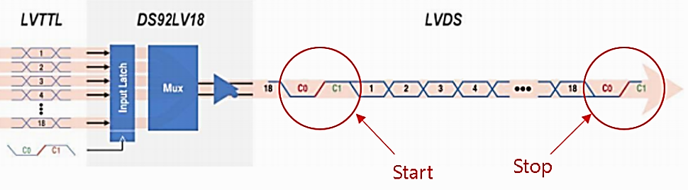
1. Serial vs Parallel – Appendix(SerDes) (2)
Architecture → 일부 SerDes는 encoding block과 decoding block이 존재 (목적: 수신기에서 clock recovery를 쉽게 수행하고, frame을 제공하며, DC 밸런스를 제공하기 위해 신호 전환에 필요한 최소한의 통계적 경계를 배치하는 것) → 종류 - Parallel Clock → Data-Address-Control 신호가 병렬로 직렬 버스에 입력되어 사용되고, 직렬화된 stream은 기준 클럭(Ref clock)과 함께 전송 → clock과 data가 여러 개 쌍으로 동시에 전달되므로 신호 간의 skew가 최소화 - Embedded Clock → data와 clock을 single stream으로 직렬화 → frame이 시작될 때, clock 신호의 1 cycle(1 LOW + 1 HIGH)이 먼저 전송되고 이어 data bit stream이 전송되고 주기적으로 rising edge가 생성 → clock info는 미리 명시적으로 선언되어 bit stream을 recovery할 수 있음 → frame이 끝날 때, clock 신호의 1 cycle이 전송되고 frame이 끝남 → 자동 동기화 기능(Lock to Random Data) - 외부 장치 필요 X - 수신기는 전원을 켰을 때 자동으로 주기적인 clock의 rising edge 탐색 - Data Payload bit는 시간이 지남에 따라 값이 변경되기 때문에 수신기는 고유한 clock edge를 찾아 재동기화 가능 - 동기화가 되면, 수신기는 payload data pattern에 관계없이 직렬 stream에서 data recovery → 수신기가 원격 모듈에 있는 system에서 유용 - data timing이 수신기 내부 embedded clock에 의해 lock되어 있어 송수신기 input clock에 대한 Jitter 요구사항이 완화
< Parallel Clock >
< Embedded Clock >
Notes:
https://blog.naver.com/techref/222287603511
https://blog.naver.com/kimyeonchun/80197897499
http://www.ktword.co.kr/test/view/view.php?nav=&m_temp1=2603&id=273

Slide 38
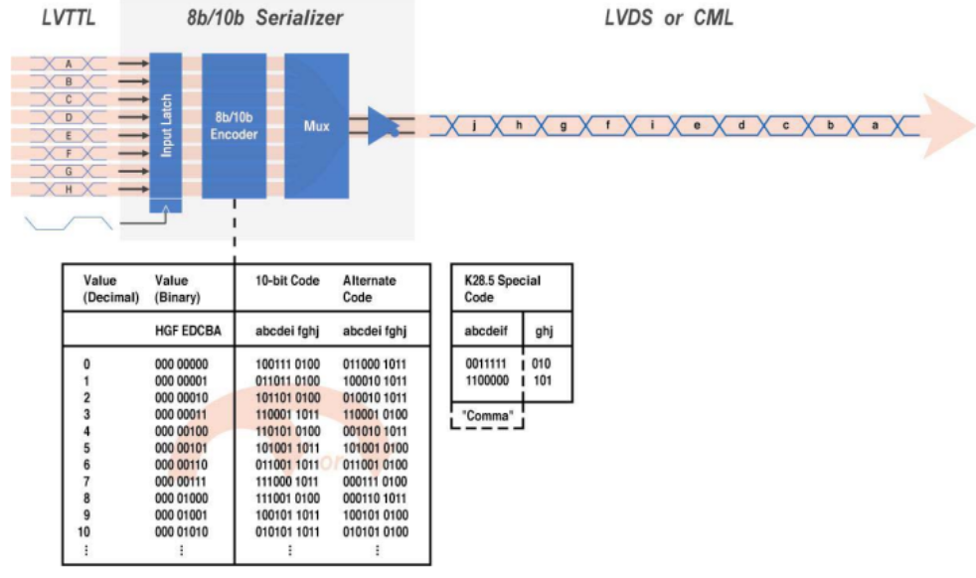
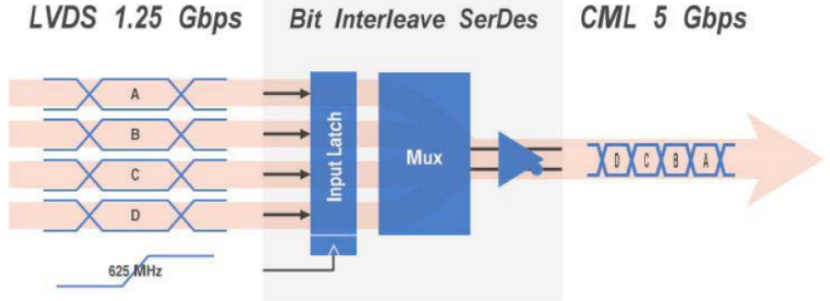
1. Serial vs Parallel – Appendix(SerDes) (3)
- 8b/10b → SerDes 구조로 일반적으로 사용되는 encoding 방식(데이터를 직렬화하기 전 각 data byte를 10-bti code에 mapping) → 병렬화기(Deserializer)는 기준 클럭을 사용해 bit stream에서 복구된 clock 모니터링 → DC 밸런스를 지원, frame 기능 제공, 빈번한 주파수 변환 보장(수신기는 내장된 clock을 가져올 수 있음) → 제어 코드를 사용하면, 패킷이 시작할 때 일정 크기의 frame 허용 → 병렬 측 인터페이스에는 clock line 1개, control line 1개, data line 8개가 존재 → 직렬화기 8b/10b encoder block과 병렬화기 decoder block 구조는 Giga bit ethernet 사양으로 사용되며 정의됨 → SerDes와 함께 사용되는 일반적인 코딩 체계 64b/66b encoding - scrambler를 사용해 DC 밸런스와 변환을 통계적으로 제공 - frame은 추가된 frame bit의 결정론적 변환을 통해 전달 - 10 Gbit ethernet 사양으로 사용되며 정의됨 - 송신단은 64b/66b encoder, scrambler, 기어박스(66b → 16bit 인터페이스로 변환)로 구성되고, 직렬화기가 16bit 인터페이스를 완전 직렬 신호로 변환 - Bit Interleaved → 여러 개의 느린 직렬 data stream을 빠른 직렬 stream으로 multiplexing, 수신기는 빠른 bit stream을 느린 stream으로 multiplexing
< 8b/10b >
< Bit Interleaved >
Notes:
https://blog.naver.com/techref/222287603511
https://blog.naver.com/kimyeonchun/80197897499
http://www.ktword.co.kr/test/view/view.php?nav=&m_temp1=2603&id=273

Slide 39
1. Serial vs Parallel – Appendix(SerDes) (4)
※ Skew 2개의 전송 선로/채널을 통해 동시에 신호 비트열이 전송된 경우, 동시에 도달하지 못하고 시간 차를 가지고 도달한 경우(Timing Skew) 송신단과 수신단에서 clock timing이 동기화되지 못한 상황도 skew로 표현 ※ DC Balanced Signal 미리 정해진 주파수 이하에서만 매우 적은 신호 전력만으로 전송하도록 설계된 신호 고주파 영역만 활성화되고, 저주파 영역(DC)에서는 미약한 신호 ※ Interleaving(끼워 넣기) 무선 구간을 통해 트래픽을 전송할 때, 발생할 수 있는 군집 에러를 랜덤 에어로 변환하여 에러 정정을 용이하게 하기 위해 사용되는 기법 디지털 무선 전송시스템에서의 interleadving → 비트 오류 발생을 랜덤하게 분산시키는 기술 → 페이딩 등 집중 비트 에러(Burst Error)가 발생되기 쉬운 무선 채널 환경에서 집중적인 비트 에러를 분산시키는 기술 동기식 다중화/유사동기식 다중화 방식 상에서의 interleaving → 각 채널의 신호를 하나씩 순차적으로 추출해 일렬로 배열하며 다중화하는 과정 표준 컬러 TV 방식 상에서 주파수 interleaving → 휘도신호 대역(4.2 MHz) 내에 색신호 대역을 포함시켜 함꼐 보내는 것
Notes:
https://blog.naver.com/techref/222287603511
https://blog.naver.com/kimyeonchun/80197897499
http://www.ktword.co.kr/test/view/view.php?nav=&m_temp1=2603&id=273
https://blog.naver.com/techref/222286156448

Slide 40
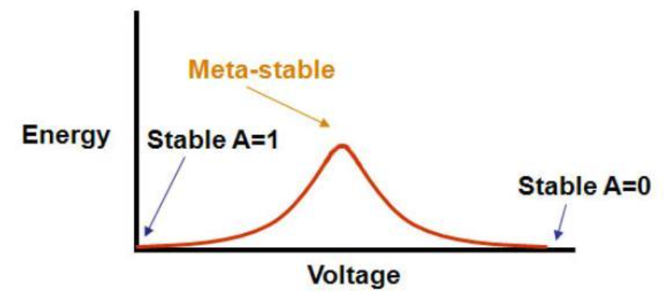


1. Serial vs Parallel – Appendix(Metastability)
※ Metastability(준안정) 디지털 논리회로/장치에서 주로 발생하는 현상으로 asynchronous clock domain에서 신호를 수신할 때, CDC(Clock Domain Crossing) 상황에서 주로 발생 CDC: 연관 없는 2개의 clock을 가지는 clock domain들 사이에서 신호가 전달되는 상황 Setup-and-Hold Time: 신호를 안정적으로 수신 받기 위해 신호는 clock 변환 전후로 일정시간 논리 영역에서 유지되어야 함 → clock 변환 시점에 data latch로의 input 신호가 변경되거나 비정상적으로 늘어지면, latch output은 0과 1 사이의 전압을 가짐(metastability 상태) 동기식 시스템에서는 발생하지 않음(static timing analysis를 이용한 timing closure를 통해 모든 path에서 timing 사양 충족하도록 보장하고, 준안정 상태 방지) latch output의 load와 feedback loop를 통한 gain에 따라 resolution이 달라져 전압값을 논리적으로 예측할 수 있지만, metastability 상태에서는 불가능 metastability output의 resolution에는 내재된 지연(Inherent Delay)가 존재해 system을 느리게 함 회로 설계자는 목적지의 clock domain에서 synchronization register chain/synchronizer를 사용해 신호를 새 clock domain으로 다시 동기화 → 준안정 신호를 논리값으로 변환하기 전 추가적 시간을 할당 → Synchronization register chain / synchronizer 는 다음 요구사항을 충족하는 register로 구성 - chain의 register는 모두 동일하거나 위상 관련 clock에 의해 clock 처리 - chain의 1번째 register는 관련 없는 clock domain에서 구동되거나 asynchronous 구동 - chain의 마지막 register를 제외하고 각 register는 1개의 register에만 fan-out → Chain 길이는 synchronization clock domain의 register 수
Notes:
https://blog.naver.com/techref/222287603511
https://blog.naver.com/kimyeonchun/80197897499
http://www.ktword.co.kr/test/view/view.php?nav=&m_temp1=2603&id=273
https://blog.naver.com/techref/222286156448

Slide 41

1. Serial vs Parallel – Appendix(Jitter)
추후 내용 추가 예정
※ Jitter(지터) 디지털 전송에서 신호가 예정보다 빠르게/느리게 나타나서 발생하는 오류(시간적으로 신호/이벤트의 변동성을 나타냄) 진폭과 주파수를 갖는 10 Hz 이상의 비누적적인 단기적 위상 변동 (Wander: 10 Hz 미만의 변조 주파수를 갖는 장기적인 위상 변동) 신호/클럭의 불안정성을 측정하고, 특정 시간 범위 내에서의 변동성을 나타내는 지표로 사용 BER(Bit Error Rate)를 통해 시스템 성능 측정 구성 요소 → Total Jitter(Tj) = Random Jitter + Deterministic Jitter → Random Jitter(Rj) - 다른 신호와 상관없이 불규칙한 특성으로 인해 발생되는, Gaussian distribution를 갖는 크기가 정해지지 않은 Jitter - 시간 영역에서는 random jitter로 설명되고, 주파수 영역에서는 위상 노이즈(Phase noise)로 표현 - 열 노이즈, 샷 노이즈, 1/f 노이즈 및 기타 물리적 효과 등으로 인해 random jitter 발생 → Deterministic Jitter(Dj) - 식별 가능한 패턴이 있는 timing noise event에 의해 발생 - circuit, layout, line 등에서의 잘못된 설계에서 비롯되며, Gaussian distribution을 따르지 않음 - Data와 관계가 있는 jitter로 random jitter와 달리 크기가 한정될 수 있음 계측 장비 → 오실로스코프(Oscilloscope) – Time domain - Peak-Peak, Cycle to Cycle, Period jitter 측정 - low frequency clock, data-dependent jitter에 유용 - Clock Jitter 분석(clock, 유사 clock 신호[01로 교차되는 데이터 신호]의 jitter 분석) → Cursor measurement: 트리거되는 부분으로부터 발생되는 edge를 cursor를 이용해 측정(trigger point로부터 멀수록 크게 나타남) → Histogram: 파형의 샘플(픽셀) 기반으로 데이터 분포를 그래픽으로 표현한 것(상승/하강 edge에서 측정) → Measurement Statistics: 랜덤 성분이 포함되어 있어 신호 속성을 분석하는데 적합(random jitter 성분은 평균값과, 표준편차 이용) → Measurement Track: 측정된 파형에 대해 시간이 경과함에 따라 측정 결과가 어떻게 변화되는지 표시(측정 결과와 신호의 타이밍 관계 알 수 있음) → Spectrum: FFT 연산을 이용해 측정된 신호에 대한 주파수 분석 → Eye Diagram - 여러 파형을 중첩해 생성하여 신호의 불안정성이나 jitter의 영향을 볼 수 있음(중첩 timing은 embedded clock / 외부 clock 기준) - CDR(Clock Data Recovery)를 기반으로 eye diagram 생성 → 스펙트럼 분석기(Spectrum Analyzer) – Frequency domain - 측정된 신호의 주파수 영역에서 변동성을 확인하여 Phase noise 측정 - RMS Phase Jitter, Phase noise, Jitter Frequency Information - Lower Noise Floor, Easy detection of Spur vs Random Jitter → 주파수 카운터 등 송신기와 수신기를 비동기로 만들 수 있으면 해결(송신기의 timing이 부정확해도 시스템은 수신기 클럭에 의존해서 동작하기에 노이즈가 줄어듬)
Notes:
https://blog.naver.com/rohdeschwarzkorea/223136550950
https://blog.naver.com/PostView.naver?blogId=rohdeschwarzkorea&logNo=223136562224&categoryNo=13&parentCategoryNo=&from=thumbnailList
https://blog.naver.com/PostView.naver?blogId=rohdeschwarzkorea&Redirect=View&logNo=223229161041&categoryNo=13&isAfterWrite=true&isAfterUpdateOnly=true
https://blog.naver.com/PostView.naver?blogId=rohdeschwarzkorea&logNo=223304554396&categoryNo=13&parentCategoryNo=0

Slide 42
[A]Synchronous

Slide 43


1. [A]Synchronous – Intro
Synchronous Communication(동기식 통신) 양방향 통신(송신 측이 message를 보내면, 수신 측이 답하고, 송신 측이 다시 message 보냄 message 전송 시, frame 형태로 전송 장점: 시스템의 반응속도가 빠름 단점: 처리량이 많아 시스템 부하가 커지고, 수신 측이 응답하지 않으면 시스템이 다운될 수 있음 Asynchronous Communication(비동기식 통신) 단방향 통신(수신 측 응답은 즉각적이지 않고, 송신 측은 message를 보내고 자기 할 일을 함) 장점: message에 즉각 대응하지 않아 시스템 부하가 적음 단점: 시스템 반응속도가 느림
< Synchronous >
< Asynchronous >
Notes:
https://blog.naver.com/techref/222010374193

Slide 44
UART

Slide 45



1. UART – Intro
UART(Universal Asynchronous Receiver/Transmitter) 범용 비동기화 송수신기(UART): 병렬 데이터의 형태를 직렬 방식으로 전환하여 데이터를 전송 RS232, RS422, RS485와 같은 통신 표준과 함께 사용 자료 형태나 전송 속도를 직접 구성할 수 있고, 실제 전기 신호 수준과 방식이 UART 외부의 driver 회로를 통해 관리 받음 Data는 memory/register에 있어 차례로 읽어 직렬화 통신(최대 8-bit이 기본 단위) PC나 주변기기의 일종으로 병렬 데이터를 직렬화하여 통신하는 개별 집적 회로(Integrated Circuit) 직렬 통신(Serial): 1개의 입출력 pin을 통해 8 bit을 한 번에 전송 병렬 통신(Parallel): n-bit data를 전송하기 위해 n개의 입출력 pin 사용 Baud rate: TX와 RX에서 데이터 보내는 속도[단위: bps(Bit Per Second)] → bit time T = 1/baud rate [sec] (Ex. 9600 baud = 1/9600 sec = 0.000104 sec = 104 us Data의 시작과 끝을 알기 위해 start bit(0), stop bit(1) 사용 → UART 전송을 위한 wire는 HIGH(1) 상태를 유지 → Data 전송이 시작되면 신호가 변경됨 Byte(8-bit) 단위 통신을 주로 사용(parity bit을 제외하고 10-bit data transmission) → data size는 5~8-bit(parity bit을 사용하지 않으면, max 9-bit) → LSB부터 데이터 전송 Parity bit → 수신 측에서 송신 측이 보낸 data가 변경되었는지 확인하는 방법(오류 검증) → 0: data frame bits 합이 짝수 → 1: data frame bits 합이 홀수 전이중 방식(Full Duplex): 송신과 수신을 동시에 가능 최근에는 동기화 통신인 USRT도 함꼐 지원 → USART(범용 동기화/비동기화 송수신기) 장점 → 2개의 wire, 동기화 클럭 신호X, 오류 검사를 위한 parity bit, 널리 사용 단점 → Data frame 크기가 최대 9-bit 제한, 1:1 master&slave, baud rate 허용오차(Tolerance)는 10%이내

Slide 46
SPI

Slide 47

1. SPI – Intro (1)
SPI(Serial Peripheral Interface) 직렬 주변장치 인터페이스(SPI): 여러 개의 bit를 여러 개의 wire로 차례대로 전송 동기화 직렬 데이터 인터페이스의 표준 최대 전송속도: 10 Mbps 4개의 wire로 직렬 동기화 통신 Master-Slave(1 : N)로 통신 → Master는 data frame initialization USB, Ethernet, Bluetooth, WIFI protocol 보다 느리지만, 인터페이스 구현이 단순하고, 통신 간 H/W와 system resource를 적게 사용 고속으로 대량의 데이터를 전송할 필요가 없는 MCU, 센서, 주변장치 간의 통신에 적합
Notes:
https://blog.naver.com/techref/222303368153

Slide 48



1. SPI – Intro (2)
SPI Interface → SD card, RFID, 2.4GHz 무선 송수신기 등에서 사용 → 데이터를 중간에 방해없이 계속해서 전송 가능 → 임의의 bits를 연속적인 데이터 스트림으로 수신/송신 가능 → 시작/정지 조건으로 데이터 패킷의 시작과 끝 정의하여 전송 중 중단 가능(I2C, UART는 데이터가 packet으로 전송되고, packet은 특정 bit 수로 제한) → Master-Slave 구조(일반적으로 MCU가 master, 센서, 액추에이터는 slave) - 연결가능한 slave 개수는 system의 Load Capacitance에 의해 제한(Cap이 클수록 많은 slave 연결 가능) - master가 정상적으로 data 전송을 하기 위해 물리적 전압 레벨을 변환해야 하는데, slave 개수가 많아질수록 정확한 전압 레벨 변환 방해) → SCLK(Synchronous Clock): 동기식 클럭 - master의 data bit 출력을 slave의 bit sampling으로 동기화 - 데이터 전송속도는 clock의 frequency에 의해 결정 - clock 기본 상태를 설정하는 속성인 클럭 극성(CPOL, Clock Polarity)에 따라 전송 시점이 다름 → Low(0) 이면, master는 Low에서 High로 상태 변환될 때(CPHA = 0, Rising Edge) 데이터 전송 → High(1) 이면, master는 High에서 Low로 상태 변환될 때(CPHA = 1, Falling Edge) 데이터 전송 - clock의 어떤 edge에서 데이터를 전송할지 설정하는 속성인 클럭 위상(CPHA, Clock Phase)에 따라 전송 시점이 다름 → Low(0) 이면, rising edge에서 데이터 전송 → High(1) 이면, falling edge에서 데이터 전송 - 신호 동기화는 CPOL과 CPHA에 따라 4가지 유형을 가짐 → MOSI(Master Output, Slave Input): master가 slave에게 전송할 data bit stream - data는 MSB부터 먼저 전송됨 → MISO(Master Input, Slave Output): slave가 master에게 전송할 data bit stream - data는 LSB부터 먼저 전송됨 → SS/CS(Select Slave/Chip Select): master가 data를 전송할 slave를 선택 - 저전압 level(LOW, 0)로 설정하여 통신할 slave 선택 - Idle 상태에서는 고전압 level(HIGH, 1)로 유지 - pin이 1개인 경우, Daisy-chain 방식을 통해 여러 slave와 master를 연결 전송과정 → SCLK 출력 → SS/CS Low signal(slave activation) → MOSI/MISO로 data transmission 장점: start bit/stop bit이 없어 data를 계속 전송 가능, I2C와 같은 복잡한 slave 주소 지정 시스템이 없음, I2C보다 빠른 데이터 전송속도, MISO, MOSI 라인을 분리해 데이터를 동시에 주고 받을 수 있음 단점: 4개의 wire 사용(I2C, UART는 2개), data 수신 여부 확인X(I2C는 수신 여부 확인함), 오류 검사 형식이 없음, 1개의 master만 허용
Notes:
https://blog.naver.com/techref/222303368153
https://blog.naver.com/techref/222303465870

Slide 49
I2C

Slide 50


1. I2C – Intro (1)
I2C(Inter-Integrated Circuit) 반이중 직렬 버스(Half Duplex Serial Bus) protocol MCU, EEPROM, ADC, DAC, I/O interface와 같은 저속 embedded system의 peripheral에 사용 특징 → N : M Master-Slave 구조 → 2개의 wire 사용(SCL, SDA) → 전원공급장치는 pull-up 저항 연결 → 최대 slave 수는 1008 전송속도 → Standard: 100 kbps → Fast: 400 kbps → High speed: 3.4 Mbps → Ultra fast: 5 Mbps I2C Interface → SDA, SCL는 Idle일 때, HIGH(1) 상태를 유지(저전압 LOW(0)으로 전환하여 slave에 데이터 전송) → Slave에 data 전달을 위해 slave의 address 지정 → SDA(Serial Data): master와 slave가 주고받는 data stream - bit 단위로 데이터 전송 → SCL(Serial Clock): clock 신호 - master에 의해 제어 장점 → Multi Master-Slave 구조, 2개의 wire 사용, ACK/NACK bit를 통해 전송 여부 확인, UART보다 H/W interface 간편 단점 → SPI보다 전송 속도 느림, data frame 크기가 8-bit로 제한, SPI보다 H/W 구현 복잡
Notes:
https://blog.naver.com/techref/222305665834

Slide 51



1. I2C – Intro (2)
I2C operation → Message Format - data를 message 형태로 전송 - message는 여러 개의 data frame으로 분할되고, slave의 binary address가 포함된 address frame, 1개 이상의 data frame 존재) - data frame 사이에는 ACK/NACK bit가 위치 → Start Condition - SCL wire가 HIGH에서 LOW로 전환되기 전, SDA wire가 HIGH에서 LOW로 전환 → Stop Condition - SCL wire를 LOW에서 HIGH로 전환 및 유지하고, SDA wire를 LOW에서 HIGH로 전환 → Address Frame - slave 고유의 7/10-bit data frame(7-bit: 128개 주소, 10-bit: 1024개 주소) - start bit 뒤에 있는 1번 째 frame - master는 연결된 모든 slave에게 message 전송하고, slave는 address를 비교 - address가 일치하면, LOW인 ACK bit를 master로 전송 - address가 일치하지 않으면, slave는 SDA를 HIGH로 유지 → Read/Write Bit - master가 slave에 data 전송(Write, LOW, 0) / 요청(Read, HIGH, 1)을 지정하는 bit - address frame 다음에 위치함 → ACK/NACK Bit - data frame 뒤에 위치함 - address frame, data frame이 성공적으로 수신되면 ACK bit가 송신 측으로 return → Data Frame - 항상 8-bit 크기 유지되고, MSB부터 먼저 전송 - 다음 data frame 전송을 위해 수신 측으로 부터 ACK bit를 return 받아야 함
Notes:
https://blog.naver.com/techref/222306196195

Slide 52





1. I2C – Intro (3)
I2C data 전송과정 → SDA를 HIGH to LOW, SCL을 HIGH to LOW 변환 → master는 각 slave에 address frame과 read/write bit을 함께 전송 → 각 slave는 address를 비교하고, 일치하면 ACK bit reset을 return, 일치하지 않으면 현 상태 유지 → master는 data frame 전송 또는 수신 → 수신 측은 data frame을 수신 받고, ACK bit(LOW) return → 데이터 전송 중단을 위해 master는 SCL을 HIGH로 변환하여 slave에게 알리고, SDA를 HIGH로 변환 1 Master & n Slave → SDA, SCL wire를 4.7 kΩ 풀업 저항을 이용해 V_{CC}에 연결 n Master & m Slave → 여러 개의 master가 data를 전송하기 위해 SDA wire의 level을 확인 (LOW이면 다른 master가 제어함으로 wait, HIGH이면 message 전송 가능)
Notes:
https://blog.naver.com/techref/222306196195

Slide 53
Bluetooth

Slide 54
. Bluetooth – Intro (1)
Bluetooth 2.4 GHz 무선 통신 표준 보안 프로토콜, 단거리(100 m 이내) Master, Slave, Piconet → Piconet: bluetooth network → 1 master, 7 slave (slave 간 통신 불가) 동작원리 → 2.4 GHz 주파수 대역에서 동작(WiFi, ZigBee 등에서도 사용하는 RF 대역) Bluetooth Address & Name → BDADDR: 모든 bluetooth device의 unique address(48-bit = 6 byte) → 12진수/ 16진수로 값 표시 → OUI: address의 상위 24-bit는 제작사, 하위 24-bit은 device unique address → Bluetooth device 구분용으로 unique address 대신 name (max 248 byte) 연결 과정 → Inquiry - 2개의 bluetooth device가 서로 모르는 상태일 때, 한 쪽에서 inquiry request를 전송하면 다른 쪽에서 (address, name, 기타정보)와 함께 응답 → Paging(=Connecting) - 두 주소가 연결되기 위한 과정 - connection 전까지 서로의 address를 알고 있어야 함 → Connection - 연결된 동안 device는 state(mode) 변경 가능 - Active mode: 일반적 연결 상태(데이터 송수신에 참여) - Sniff mode: 절전 모드(정해진 간격마다 송수신 내용이 있는지 확인) - Hold mode: 일시적 절전 모드(일정 시간동안 sleep 에 있다가active mode로 복귀(master가 slave에게 명령을 줄 수 있음) - Park Mode: 정지 모드(master에서 신호가 있을 때까지 정지모드로 들어가도록 알려줌) Bonding & Pairing → Bonding - 두 device가 특별한 data를 교환하면 bonding되어 서로 가까운 거리를 유지할 때 자동 연결됨 - pairing 과정에서 만들어지며, profiles를 교환하고 저장(Common secret key를 교환해 bonding 때 사용) → Pairing - 인증과정이 필요하고, 인증과정에서 UI조작이 필요 - UI 조작이 어려운 경우, 6자리 숫자를 입력받아 수행(V2.0 이하 device는 PIN code를 사용[4자리 숫자~16자 알파벳 문자 등]
Notes:
https://velog.io/@psh4204/%ED%86%B5%EC%8B%A0-BLE-%ED%86%B5%EC%8B%A0

Slide 55
. Bluetooth – Intro (2)
Bluetooth 2.4 GHz 무선 통신 표준 보안 프로토콜, 단거리(100 m 이내) Master, Slave, Piconet → Piconet: bluetooth network → 1 master, 7 slave (slave 간 통신 불가) 동작원리 → 2.4 GHz 주파수 대역에서 동작(WiFi, ZigBee 등에서도 사용하는 RF 대역) Bluetooth Address & Name → BDADDR: 모든 bluetooth device의 unique address(48-bit = 6 byte) → 12진수/ 16진수로 값 표시 → OUI: address의 상위 24-bit는 제작사, 하위 24-bit은 device unique address → Bluetooth device 구분용으로 unique address 대신 name (max 248 byte) 연결 과정 → Inquiry - 2개의 bluetooth device가 서로 모르는 상태일 때, 한 쪽에서 inquiry request를 전송하면 다른 쪽에서 (address, name, 기타정보)와 함께 응답 → Paging(=Connecting) - 두 주소가 연결되기 위한 과정 - connection 전까지 서로의 address를 알고 있어야 함 → Connection - 연결된 동안 device는 state(mode) 변경 가능 - Active mode: 일반적 연결 상태(데이터 송수신에 참여) - Sniff mode: 절전 모드(정해진 간격마다 송수신 내용이 있는지 확인) - Hold mode: 일시적 절전 모드(일정 시간동안 sleep 에 있다가active mode로 복귀(master가 slave에게 명령을 줄 수 있음) - Park Mode: 정지 모드(master에서 신호가 있을 때까지 정지모드로 들어가도록 알려줌) Bonding & Pairing → Bonding - 두 device가 특별한 data를 교환하면 bonding되어 서로 가까운 거리를 유지할 때 자동 연결됨 - pairing 과정에서 만들어지며, profiles를 교환하고 저장(Common secret key를 교환해 bonding 때 사용) → Pairing - 인증과정이 필요하고, 인증과정에서 UI조작이 필요 - UI 조작이 어려운 경우, 6자리 숫자를 입력받아 수행(V2.0 이하 device는 PIN code를 사용[4자리 숫자~16자 알파벳 문자 등]
Notes:
https://velog.io/@psh4204/%ED%86%B5%EC%8B%A0-BLE-%ED%86%B5%EC%8B%A0

Slide 56
CAN

Slide 57


1. CAN – Intro
CAN(Controller Area Network) Communication 전기적 노이즈 발생이 많은 자동차 환경에서 신뢰성을 확보하기 위해 개발된 통신 방식 CAN H, L의 전위차를 통해 데이터 전달(CAN H: 2.5 V ~ 3.5 V, CAN L: 1.5 V ~ 2.5 V (H와 L의 전위차가 없으면 recessive(열성), 전위치가 있으면 dominant(우성))) CAN transceiver를 통해 신호가 recessive(1, HIGH)인지 dominant(0, LOW) 인지 판단 → RX를 통해 Recessive이면 HIGH, Dominant이면 LOW 신호를 MCU에 전달 특징 → Multi-Master 구조 → 125kbps ~ 1Mbps 통신 속도, 최대 8 byte 통신 데이터 수 → 다수의 장치(standard: 11bit, extended 29 bit)간 통신 가능 → 통신 프로토콜/에러 처리를 H/W적으로 처리 → Twist pair wire와 차동 신호를 사용하여 노이즈 환경에 강함 → 통신 신호 충돌 대책 있음(CSMA/CA) Protocol(Standard) → SOF(Start of Frame): 메시지 시작, idle 상태 이후 동기화(dominant 신호가 메시지 전송 신호) → Arbitration Field(중재 필드, 12 bits) - Identifier: 메시지 우선순위 설정, 값이 낮을수록 우선순위 높음(11 bits) (동시에 여러 node에서 신호를 보내면 ID가 낮은 것이 먼저 보내지고, 나머지는 대기) - RTR(Remote Transmission Request): data frame과 remote frame 구분(data frame: 0, remote frame: 1) → Control Field(6 bits) - IDE(Identifier Extension): CAN Standard frame과 CAN Extended frame구분(1 bit) - R0: Reserved bit(1 bit) - DLC(Data length code): 전송 중인 data의 byte 수(4 bits) → Data: 최대 8 byte 데이터 전송 (DLC 값에 따라 전송하는 byte가 다름, stuffing 규칙 따름) → CRC(Cycle Redundancy Check): 16bit checksum(15 bit check, 1bit delimiter) - K-line, LIN 시스템에서는 parity와 checksum 등 이용 - CRC 코드 생성식(표준): g(X) = X¹⁵+X¹⁴+X¹⁰+X⁸+X⁷+X⁴+X³+X⁰ (모듈러 2 적용) → ACK(Acknowledgement): 승인(2 bits [slot bit, delim])(01: 정상수신, 11: 비정상 수신) → EOF(End of frame): CAN 프레임의 끝 표시(7 bits) (stuffing 미적용) → IFS(Interframe space): 버퍼 영역 (3 bits) Extended CAN(29 bits Identifier) → SSR(Substitute Remote Request): Extension format 자리 표시 → R1: Reserved bit(1 bit)

Slide 58





1. CAN – Intro
Transceiver CAN 통신을 위해 Transceiver를 달아줘야 함(MCU 신호를 차등신호로, 차등신호를 MCU 신호로 변환, 정전기 같은 왜란에 의해 Transceiver가 손상을 입어 MCU가 손상 입는 것을 방지) Terminal Resistor 신호 왜곡을 보호하기 위한 임피던스 매칭을 위해 ISO 11898 표준 CAN H, CAN L 양 종단에 120Ω 부착

Slide 59

1. CAN – Intro
통신 프레임 크게 4개의 frame으로 구성 → Data Frame: Standard Frame(2.0A), Extended Frame(2.0B)로 구성 → Rem증ote Frame: data frame에서 RTR bit이 set이고, data가 없는 형태 - data request에 사용(request 받은 장치는 data frame으로 응답) - reception mailbox는 자동 응답 기능이 설정되어 있고, ID가 일치해야 응답 → Error Frame: frame에 error가 발견된 경우, 규칙을 어기는(stuffing error) frame을 송신해 error가 있음을 알림 - reset인 6~12 bits flag와 set인 8 bits 에러 종료 상태로 이루어짐 (H/W적으로 처리됨) - → Overload Frame: CAN Controller가 이전 message의 처리 중일 때 다음 message의 시작을 지연하기 위해 사용 - EOF 뒤에 6~7 bits overload flag + 8 bits overload status - error count에 영향을 주지 않음 (H/W적으로 처리됨) Error Type Error 발생 시, 즉시 error frame이 전송 CRC error 발생 시, EOF의 1번째 bit가 나올 때까지 error frame을 보내지 않음(다른 장치들이 ACK를 받을 때까지 기다리도록 하기 위함) 송신 장치에서 발생한 error → Bit error: 송신 bits와 수신 bits가 서로 다름(SOF~EOF) → ACK error: ACK slot 동안 수신 장치가 0을 보내주지 않을 때, 모든 수신 장치가 접속되어 있지 않을 때 발생(ACK Del) 수신 장치에서 발생한 error → CRC error: CRC가 맞지 않을 때 발생 → Stuff error: stuffing 규칙이 맞지 않을 때 발생(SOF~CRC sequence) → Format error: CRC Del, ACK Del, EOF 영역에 0(Dominant)값이 나타날 때 발생 Error Status Transition → CAN Controller 내부에 송신 에러 카운터(TX_CNT), 수신 에러 카운터(RX_CNT)가 있음 → Error가 검출되면 1 씩 증가, 없으면 1 씩 감소 ➔ error counter 값에 따라 node 상태가 달라짐 → 초기 상태는 Error Active 상태이고, error counter >127 이면 Error Passive 상태로 변화 - active error frame(6 bits 0 status) 송신 불가, passive error frame(6 bits 1 status) 송신 가능 - error로 인한 통신망 마비를 방지하기 위해 error frame 발생 권한 제한 - 2개의 연속적 message 송신 방지를 위해 지연시간 추가 → Error Passive에서 TX_CNT > 255 이면, Bus Off 상태로 변함 - CAN 통신망 접속 제한 - 해결책: H/W Reset, S/W Reset(128 * 11 bit의 HIGH(recessive) signal을 수신받아야 함)
Bit Stuffing 5 bits가 같은 상태로 유지되면, 다음 bit를 반대 상태로 설정하여 송신하고, 수신 장치는 원래대로 복원 H/W적으로 처리됨

Slide 60
1. CAN – Intro
Application Protocol Using CAN CANopen → 특징 - 모든 장치 파라미터에 쉬운 접근, 장치 동기화, 순환 이벤트 구동 데이터 전송, 동기적 읽기와 입출력 및 파라미터 설정 → 응용 - 기계 자동화 → 장점 - 센서와 액추에이터의 통합 수용, 개방형 및 공급업체 독립적, 다양한 장치에서의 상호 운용성 지원, 고속 실시간 기능 DeviceNet → 특징 - 전원과 신호가 동일한 network cable로 전송됨, p2p, multicast, multi-master, mater-slave를 통해 bus addressing, standar CAN만 지원 → 응용 - 산업 자동화를 위한 통신 링크(광전 센서, 제한 스위치, valve manifold, process 센서, motor starter, 바코드기 등) → 장점 - 저비용 통신 링크, 공급업체 독립적, 전원 공급되는 네트워크에서 장비 교체/제거 가능 CAN Kingdom → 특징 - king이 system의 책임자, 세계 제품 식별 표준 EAN/UPC에 사용 → 응용 - 기계 제어(산업 로봇, 직조기, 이동식 유압장치 등 → 장점 - 안전 중요 앱을 위한 설계, 실시간 성능, 확장성(scalability), DeviceNet & SDC module과의 통합 가능 OSEK/VDX → 포함 - 통신(제어 유닛 간의 데이터 교환), 네트워크 관리(구성 결정 및 모니터링), 운영 시스템(ECU SW를 위한 실시간 실행) → 동기 - 제어 장치 SW의 비애플리케이션 관련 측면의 개발 및 변형 관리에 반복적 발생하는 높은 비용, 제작 화사마다 다른 인터페이스로 인한 제어 유닛 호환성 문제 → 목표 - SW의 이식성(portability)과 재사용성 → 장점 - 비용과 개발 시간의 절감 SAE J1939 → 특징 - 29개의 식별자 사용, 실시간 폐회로 제어 지원 → 응용 - 트럭, 농업용 장비(트랙터, 수확기 등), 공공사업을 위한 엔진 Smart Distributed System(SDS) → 특징 - DeviceNet, CAL & CANopen과 유사

Slide 61
1. CAN – Intro
Tx Mailbox 메시지 설정을 위해 제공되며, transmission scheduler는 어떤 mailbox를 먼저 전송해야 하는지 결정 Acceptance Filter 수신 message를 위해 확장가능하고, 구성 가능한 Identifier filter bank를 사용 Receive FIFO - H/W에서 수신 message를 저장하기 위해 사용

Slide 62

1. CAN – Intro
Operating Mode Initialization → CAN_MCR register의 INRQ 설정 후, CAN_MSR register의 INAK bit확인(pull-up disable) → Initialization mode를 나갈 때, INQR bit clear(INAK bit clear → INQR clear) → CAN bus에 오고가는 모든 message는 중단되고, CAN TX는 recessive(HIGH)가 됨 → CAN controller를 초기화 하기 위해, Bit Timing(CAN_BTR), CAN options(CAN_MCR)을 설정해야 함 → CAN filter banks(mode, scale, FIFO assignment, activation, filter values)를 초기화 하기 위해 - FINIT bit(CAN_FMR)을 set 해야 함 - filter 초기화는 initialization mode 밖에서 수행 → FINIT =1 인 경우, CAN 수신 비활성화 - CAN_FA1R의 filter activation bits를 비활성화하면 filter value 수정 가능 - filter bank가 사용되지 않으면, non-active 상태로 두기(FACT bit clear 상태로 두기) Normal → CAN_MSR register의 SLAK 또는 INAK bit가 set이 아닌 경우, normal mode → normal mode로 들어가기 전, can bus synchronization 수행(can bus가 idle 일 때까지 기다림 → CAN RX에서 11개의 연속적인 recessive bits가 관찰됨) → 초기화가 완료된 후, CAN bus의 동기화와 수신, 송신을 시작하기 위해 Normal mode로 들어가기 위한 요청 해야 함 → CAN_MCR register의 INRQ bit를 clear 함으로써 normal mode 진입이 요청됨 → filter value의 초기화는 initialization mode와 독립적이지만, filter가 비활성일 때 수행되어야 함(FACTx bit clear) → filter scale과 mode configuration은 normal mode 진입 전 반드시 수행되어야 함 Sleep (low power) → 하드웨어 reset 후, 전력 소비를 줄이기 위해 자동으로 설정 → CAN TX는 내부 pull-up → CAN_MCR register의 INRQ 설정 후, CAN_MSR register의 SLAK bit 확인(pull-up disable) → bxCAN의 clock은 정지하지만, SW는 bxCAN mailbox에 접근 가능 → bxCAN은 SLEEP bit clear 또는 CAN bus activity detection으로 wake up 가능 → CAN bus activity detection 시, CAN_MCR register의 AWUM bit 가 set 이라면, HW는 자동적으로 SLEEP bit clear를 하여 wakeup sequence 수행(자동) - AWUM bit가 clear라면, wakeup interrupt 발생 시 SW로 SLEEP bit clear를 해줘야 함(수동) → CAN_IER register에서 WKUIE bit가 set이면(wakeup interrupt 활성화) - bxCAN이 자동으로 wakeup sequence를 수행하더라도 CAN bus activity detection에 wakeup interrupt가 생성됨

Slide 63
1. CAN – Intro
Test Mode CAN_BTR register의 SILM & LBKM bit에 의해 선택됨 Initialization mode 일 때에만 가능 Test mode 진입 후, Normal mode로 가기 위해 CAN_MCR register의 INRQ를 reset Silent Mode → CAN_BTR register의 SILM bit set 일 때 → 유효 data frame, remote frame만 수신 가능 → recessive(1, HIGH)인 message만 보낼 수 있으며, 전송을 할 수 없음 → Dominant bit(ACK, overload flag, active error flag)를 보내야 하는 경우, CAN bus는 recessive 상태이지만 CAN core가 dominant bit를 모니터링 할 수 있도록 내부적으로 bit가 라우팅됨 → Dominant bit 전송을 통해, CAN bus의 traffic을 분석하는데 사용됨(traffic에 영향 X) Loop Back Mode → CAN_BTR의 LBKM bit set 일 때 → 송신 message를 수신 message로 처리 가능 → 외부 이벤트와의 독립을 위해, CAN core는 ACK error를 무시 → 수신 message는 무시됨 Using Both mode(Silent mode + Loop back mode) → Hot selftest를 위해 사용됨 → CAN_RX는 CAN bus와 연결되지 않고, CAN_TX는 recessive(1, HIGH) 유지 Debug Mode

Slide 64

1. CAN – Intro
Transmission Handling message 전송을 위해 app은 empty transmit mailbox 1개를 선택, CAN_TIxR register의 TXRQ bit set하여 전송을 요청하기 전 식별자, DLC, Data를 설정해야 함 mailbox가 empty 상태일 때, S/W는 mailbox register write 접근 권한이 없음 TXRQ bit set 되면, mailbox는 pending 상태 진입, 최우선 mailbox가 될 때까지 wait ➔ 최우선이 되면, scheduled 되고 CAN bus가 idle일 때 message 전송 시작 mailbox는 전송이 성공하면(H/W가 CAN_TSR register의 RQCP, TXOK bit set을 통해 전송 성공을 나타냄), empty 상태로 복귀 전송이 실패할 때, → Arbitration Lost 일 경우, CAN_TSR register의 ALST bit set을 통해 원인 알림 → Transmission Error Detection 인 경우, TERR bit set을 통해 원인 알림 Transmit Priority By Identifier → 1개 이상의 mailbox가 pending 일 때, 전송 순서는 mailbox에 저장된 message identifier을 통해 주어짐 → Protocol에 의해 값이 작은 식별자가 최우선 순위를 가지게 됨 → 식별자 값이 동일하다면, mailbox의 번호가 낮은 것부터 scheduling 됨 By Transmit Request Order → CAN_MCR register의 TXFP bit set을 통해 transmit mailbox는 transmit FIFO로 구성됨 → 분할 전송에 유용 Abort CAN_TSR register의 ABRQ set을 통해 사용자는 전송 요청을 중단 가능 Pending/Scheduled 상태에서 mailbox는 즉시 중단됨 mailbox가 transmit 상태일 때 abort 요청은 2개의 결과를 가짐 → mailbox가 전송 성공하면, CAN_TSR register의 TXOK bit set, mailbox는 empty 상태가 됨 → mailbox가 전송 실패하면, mailbox는 scheduled 상태가 되고, 전송은 중단되고 TXOK reset과 함께 empty가 됨 모든 경우에서 mailbox는 적어도 현재 전송의 끝에서 다시 empty 상태가 됨 Nonautomatic Retransmission Mode CAN Standard의 Time Triggered Communication option 요구사항을 충족하기 위해 구현됨 CAN_MCR register의 NART bit set을 통해 H/W 구성 각 전송은 1번만 시작되며, 1번째 시도가 arbitration loss/error에 의해 실패하면, H/W는 자동적으로 message 전송을 재시작하지 않음 1번째 전송 시도 끝에서, H/W는 요청이 완료되었다고 여기고, CAN_TSR register의 RQCP bit set을 함 전송 결과는 CAN_TSR register 내 TXOK, ALST, TERR bit으로 표시됨

Slide 65

1. CAN – Intro
Time Triggered Communication Mode 내부 counter가 활성화 되고, CAN_RDTxR/CAN_TDTxR register에 저장되는 time stamp를 생성하기 위해 사용 내부 counter는 CAN bit time마다 증가됨 내부 counter는 전송과 수신에서 SOF bit의 sample point에서 캡쳐됨 Reception Handling 수신 message 관리를 위해 FIFO로 구성된 mailbox가 제공됨 CPU 부하 감소, S/W 단순화, 데이터 일관성 보장을 위해, FIFO는 H/W에 의해 관리됨 App은 FIFO output mailbox를 통해 FIFO에 저장된 message에 접근 가능 Valid Message → CAN protocol을 따르고, identifier filtering을 통과했을 때 valid FIFO Management → Empty 상태에서 시작하고, 1번째 수신된 유효 message는 pending 1이 되는 FIFO에 저장됨 → H/W는 CAN_RFR register의 FMP[1:0]을 01b로 설정하는 이벤트에 신호를 보냄 → message는 FIFO output mailbox에서 확인 가능 → S/W는 mailbox 내용을 읽고, CAN_RFR register의 RFOM bit set을 통해 해제함 → FIFO는 empty 상태로 복귀 → 그 동안에 새로운 message를 수신하면, FIFO는 pending 1 상태 유지, 새로운 message는 output mailbox에서 확인 → App이 mailbox release 불가 시, 다음 유효 message는 pending 2에 들어가는 FIFO에 저장(FMP[1:0} = 10b) → FIFO를 pending 3(FMP[1:0]=11b)로 만다는 다음 유효 message에 대한 저장 process가 반복됨 → S/W는 RFOM bit set을 통해 반드시 output mailbox를 release 해야 , mailbox가 다음 유효 message를 저장할 수 있음 → 그렇지 않으면, 수신된 다음 유효 message는 message loss를 발생시킴 Overrun → FIFO가 pending 3 상태가 되었을 때, 다음 유효 message 수신을 overrun을 야기하고, message 손실됨 → H/W는 CAN_RFR register의 FOVR bit set을 통해 overrun 상태를 알림 → 손실되는 message는 FIFO 구성에 따라 다름 - FIFO lock function Disabled(CAN_MCR의 RFLM bit reset), FIFO에 저장된 message는 새로운 message에 의해 덮여쓰여짐(App은 항상 최신 message 사용 가능) - FIFO lock function Enabled(CAN_MCR의 RFLM bit set), 가장 최근 message는 버려짐 (S/W는 FIFO에서 가장 오래된 message 사용) Reception related Interrupts → message가 FIFO예 저장되면, FMP[1:0]은 update되고, CAN_IER register의 FMPIE bit set이면 interrupt 요청이 발생됨 → FIFO가 full 인 경우, CAN_RFR register의 FULL bit set, CAN_IER register의 FFIE bit set이면 interrupt 발생됨 → Overrun 상태에서, CAN_IER register의 FOVIE bit set 이면, FOVR bit set, interrupt 발생됨

Slide 66
1. CAN – Intro
Identifier Filtering Identifier는 node의 주소가 아닌 message의 내용과 연관됨 Identifier로 receiver node는 message가 필요한지 확인하고, 필요하면 SRAM에 복사, 필요 없으면 S/W에 의해 간섭(Intervention)없이 버림 Controller는 28개의 configurable, scalable filter bank(27:0) 또는 14 filter bank 제공 이러한 H/W filtering은 CPU 자원 소모를 아낄 수 있음 각 Filter bank는 2개의 32 bits register(CAN_FxR0, CAN_FxR1)으로 구성됨 Scalable Width → App의 요구사항에 맞게 filter를 최적화, 적용하기 위해 각 filter bank는 독립적으로 확장 가능 → Filter scale에 따라 제공하는 것 - STDID[10:0], EXTID[17:0], IDE, RTR bit를 위한 1개의 32 bits filter - STDID[10:0], EXTID[17:15], IDE, RTR bit를 위한 2개의 16 bits filter → Filter는 mask mode/Identifier list mode에서 구성됨 Mask Mode → Identifier register는 “must match” / “don’t care” 로 처리되는 identifier bits를 지정하는 mask registers와 연관됨 Identifier List Mode → mask register는 identifier register로 사용됨 → identifier와 mask를 정의하는 대신 2개의 identifier가 지정되고 단일 식별자 수가 2배로 증가함 → 수신 identifier의 모든 bits는 filter register에 지정된 bits와 일치해야 함 Filter Bank Scale & Mode Configuration → Filter bank는 대응되는 CAN_FMR register를 통해 구성됨 → Filter bank를 구성하기 위해, CAN_FAR register의 FACT bit reset을 하여 filter bank 비활성화 → CAN_FS1R register의 FSCx bit을 통해 filter scale 구성 → CAN_FMR register의 FBMx bit을 통해 Mask/Identifier register에 대한 identifier list/identifier mask mode가 구성됨 → 식별자 그룹을 filtering 하기 위해, Mask Mode에서 mask/identifier register를 구성 → 단일 식별자를 선택하기 위해, Identifier List Mode에서 mask/identifier register 구성 → App에 의해 사용되지 않는 filter는 비활성화 시켜야 함 → Filter bank 내 각 filter는 각 filter bank의 mode와 scale에 따라 0부터 최대값으로 numbering 됨(Filter Number)

Slide 67

1. CAN – Intro
Filter Match Index → FIFO에서 message를 수신 받으면 app에서 사용 가능 → App data는 SRAM에 복사됨 → Identifier를 통해 App이 data를 식별해야 올바른 위치에 data 복사 가능 → CAN controller는 Filter Match Index를 제공하여 SRAM에 쉽게 접근하고, 위의 문제를 방지 → Filter match index는 filter priority rule에 따라 message와 함께 mailbox에 저장됨 → Filter Match Index의 2가지 사용법 - Expected value와 Filter match index를 비교 - data 목적지 위치에 접근하기 위해 배열의 index로 사용 → Non-masked filter 인 경우, S/W는 식별자 비교 X → Masked filter인 경우, S/W는 masked bits에 대해 비교를 줄임 → Filter number의 index value는 filter bank의 activation state를 고려하지 않음 → 각 FIFO에 하나씩 2개의 독립적인 번호 지정 방식이 사용됨 → CAN_RDTxR register 내 Filter Match Index field에 Filter number가 저장됨 Filter Priority Rules → filter combination에 따라 몇 개의 filter를 거쳐 identifier가 성공적으로 통과 가능 → 수신 mailbox에 저장된 filter match value는 priority rule에 따라 선택됨 → Filter Priority Rule - 32 bits filter는 16 bits filter보다 우선순위가 높음 - 동일한 scale의 filter에 대해, Identifier List Mode가 Identifier Mask Mode보다 우선순위가 높음 - 동일한 scale, mode의 filter에 대해, filter number에 의해 우선순위 부여(숫자가 낮을수록 높은 우선순위)

Slide 68


1. CAN – Intro

Slide 69


1. CAN – Intro
Message Storage CAN message에 대한 S/W와 H/W 사이의 interface는 mailbox로 구현됨 mailbox는 identifier, data, control, status, time stamp info 와 같은 message 관련 모든 정보를 포함 Transmit Mailbox → S/W는 empty transmit mailbox에 전송될 message를 설정 → 전송 상태는 CAN_TSR register로 알 수 있음 Receive Mailbox → Message가 수신되었을 때, S/W는 FIFO output mailbox에서 사용 가능 → S/W가 message를 처리하면, S/W는 다음 수신 message를 처리하기 위해 CAN_RFR register의 RFOM bit 을 통해 FIFO output mailbox를 release 해야 함

Slide 70

1. CAN – Intro
Error Management Error condition에 따라 증가/감소하는 Transmit Error Counter(TEC bit in CAN_ESR register) / Receive Error Counter(REC bit in CAN_ESR register)을 사용하여 H/W가 전적으로 Error 처리 Network의 안정성을 결정하기 위해 S/W는 두 counter를 읽을 수 있음 H/W는 CAN_ESR register 내 current error state 정보를 제공할 수 있음 CAN_IER register의 ERRIE bit 등을 통해, S/W는 유연한 방식으로 error detection 시 interrupt 생성을 구성할 수 있음 Bus-Off Recovery → TEC > 255 일 때, Bus-Off state가 됨(CAN_ESR register의 BOFF bit로 표시됨) → Bus-Off 일 때, message 송신/수신 불가 → CAN_MCR register의 ABOM bit에 따라, 자동/SW 요청에 의해 Bus-Off에서 복구(Error Active state로 진입) - 최소한 CAN Standard에서 지정한 복구 시퀀스(CAN_RX에서 확인되는 11개의 recessive bits * 128개)를 기다려야 함 → ABOM bit set 이면, bus-off 상태에 들어간 후 자동적으로 복구 시퀀스 시작 → ABOM bit reset이면, S/W는 Initialization mode 진입/탈출 요청을 통해 복구 시퀀스를 시작해야 함 - Initialization mode에서 CAN_RX 신호 관찰이 불가능하므로 Normal Mode가 되어야 함

Slide 71
1. CAN – Intro
Bit Timing Bit timing logic은 serial bus-line 모니터링, sampling 수행, start bit edge 동기화와 following edge resynchronizing를 통한 sample point 조정 수행 연산은 nominal bit time을 3개의 segments로 split으로 설명됨 → Synchronization(SYNC_SEG) - Time segment 내에서 Bit change 발생 - 고정 길이 1 time quantum을 가짐(1 × t_{CAN}) → Bit Segment 1(BS1) - Sample point의 위치로 정의 - CAN Standard의 PROP_SEG, PHASE_SEG1을 포함 - Duration은 1~16 time quanta로 programming 됨 (network의 여러 node의 주파수의 차이 때문에 positive phase drift를 보상하기 위해 자동적으로 늘어날 수 있음) → Bit Segment 2(BS2) - Transmit point의 위치로 정의 - CAN Standard의 PHASE_SEG2를 나타냄 - Duration은 1~8 time quanta로 programming 됨 (Negative phase drift를 보상하기 위해 단축될 수 있음) Resynchronization Jump Width(SJW) → Bit segment의 연장/단축 양에 대한 상한을 정의 → 1~4 time quanta로 programming 됨 Valid edge → Controller가 recessive bit를 송신하지 않을 때, Dominant에서 recessive bus level로 bit time의 first transition으로 정의 → Valid edge가 SYNC_SEG 대신 BS1에서 발견된 경우, BS1은 SJW까지 확장되어 sample point가 지연됨 → Valid edge가 SYNC_SEG 대신 BS2에서 발견된 경우, BS2는 SJW까지 단축되어 transmit point를 먼저 이동시킴 → 프로그래밍 error에 대한 보호 조치로, Bit Timing Register(CAN_BTR) configuration은 장치가 Standby Mode일 때에만 가능

Slide 72


1. CAN – Intro

Slide 73

1. CAN – Intro
bxCAN Interrupts 각 Interrupt source는 CAN_IER(Interrupt Enable Register)를 통해 독립적으로 사용 가능/불가능 함 Transmit Interrupt 발생 → Transmit mailbox 0 empty, CAN_TSR register의 RQCP0 bit set → Transmit mailbox 1 empty, CAN_TSR register의 RQCP1 bit set → Transmit mailbox 2 empty, CAN_TSR register의 RQCP2 bit set FIFO 0 Interrupt 발생 → 새로운 message 수신, CAN)RF9R register의 FMP0 bit != ’00’ → FIFO0 full condition 일 때, CAN_RE0R register의 FULL0 bit set → FIFO0 overrun condition 일 때, CAN_RF0R register의 FOVR0 bit FIFO 1 Interrupt 발생 → 새로운 message 수신, CAN_RF1R register의 FMP1 bits != ’00’ → FIFO1 full condition, CAN_RF1R register의 FULL1 bit set → FIFO1 overrun condition, CAN_RF1R register의 FOVR1 bit set Error and Status Change Interrupt 발생 → Error condition, CAN_ESR(Error Status Register) 참조 → Wakeup condition, CAN_RX에서 모니터링되는 SOF → Sleep Mode 진입

Slide 74
1. CAN – Registers(Intro)
CAN Registers Peripheral register는 word(32 bits=4 byte)로 접근해야 함 Register Access Protection → 특정 구성 register에 대한 잘못된 접근은 H/W가 CAN network에 일시적 장애를 일으킬 수 있음 → 잘못된 data 전송은 CAN network에 문제를 일으키지 않지만, app을 방해함 → transmit mailbox가 empty state 일 때에만 S/W가 변경 가능 → Filter value는 연관 filter bank를 비활성화하거나 FINIT bit set을 통해 수정될 수 있음 → CAN_FMxR, _FSxR, _FFAR register 내 Filter 구성(scale, mode, FIFO assignment) 변경은 CAN_FMR register의 FINIT(Filter Initialization) bit set일 때 가능

Slide 75

1. CAN – CS Registers(CAN_MCR) (1)
< CAN_MCR >
CAN Control & Status Registers → CAN_MCR(Master Control Register) - Address: 0x00 - Reset value: 0x0001 0002 (BDF set, Sleep set) - Bits [31:17]: Reserved(Keep Reset value) - Bits [16]: DBF(Debug Freeze) → 0: CAN working during Debug → 1: CAN 송수신 frozen during Debug. 수신 FIFO는 접근/제어 가능 - Bits [14:8]: Reserved(Keep Reset value) - Bits [7]: TTCM(Time Triggered Communication Mode) → 0: disabled, 1: enabled - Bits [6]: ABOM(Automatic Bus-Off Management) → Bus-off 상태를 떠날 때, CAN H/W의 행동 제어 → 0: S/W 요청에 의해 Bus-Off 상태 탈출 (복구 시퀀스가 관찰되고 S/W가 CAN_MCR register의 INRQ bit set&clear를 수행하면) → 1: H/W에 의해 자동으로 Bus-Off 상태 탈출(복구 시퀀스가 관찰되면) - Bits [5]: AWUM(Automatic WakeUp Mode) → Sleep mode에서 message 수신에 대한 CAN H/W 행동 제어 → 0: CAN_MCR register의 SLEEP bit clear를 통해 S/W 요청에 의한 Sleep Mode 탈출 → 1: Message 감지 시 H/W에 의해 Sleep mode 탈출 (H/W에 의해 CAN_MCR register의 SLEEP bit, CAN_MSR register의 SLAK bit reset) - Bits [4]: NART(No Automatic Retransmission) → 0: CAN H/W는 CAN Standard에 따라 성공적으로 전송될 때까지 message를 자동으로 재전송 → 1: 전송 결과에 상관없이 message를 1번만 보냄

Slide 76
1. CAN – CS Registers(CAN_MCR) (2)
< CAN_MCR >
- Bits [3]: RFLM(Receive FIFO Locked Mode) → 0: Overrun 발생 시, not-locked FIFO 수신, 수신 FIFO가 full 일 때 다음 message는 이전 message에 overwrite됨 → 1: Overrun 시, locked FIFO 수신, 수신 FIFO가 full일 때 다음 message는 버려짐 - Bits [2]: TXFP(Transmit FIFO Priority) → 동시에 몇 개의 mailbox가 지연(pending)일 때, 전송 순서를 제어 → 0: Message의 식별자를 통한 우선순위 → 1: 요청 순서에 의한 우선순위 - Bits [1]: SLEEP(Sleep Mode Request) → H/W가 Sleep mode 진입하라는 명령을 요청하기 위해 S/W가 해당 bit를 설정 → Sleep mode 진입 시, CAN activity는 완료됨 → Sleep mode 탈출을 위해 해당 bit가 S/W에 의해 clear 됨 → AWUM bit set, SOF bit detected on CAN_RX 이면, H/W에 의해 해당 bit clear - Bits [0]: INRQ(Initialization Request) → 0: Normal mode로 진입하기 위해 S/W가 bit clear (CAN_RX에서 11개의 recessive bits가 관찰되면 H/W는 동기화하고, 송신/수신 준비를 함) (H/W는 CAN_MSR register의 INAK bit clear를 통해 이 이벤트에 신호를 보냄) → 1: Initialization mode 진입을 위해 S/W에 의한 bit set (H/W는 초기화 모드 진입 전 CAN activity(송신/수신) 완료될 때까지 대기) (H/W는 CAN_MSR register의 INAK bit set을 통해 이 이벤트에 신호를 보냄)

Slide 77

1. CAN – CS Registers(CAN_MSR) (1)
< CAN_MSR >
→ CAN_MSR(Master Status Register) - Address: 0x04 - Reset value: 0x0000 0C02 - Bits [31:12]: Reserved(Keep Reset value) - Bits [11]: RX(CAN RX signal) → CAN_RX pin의 실제 값 관측 - Bits [10]: SAMP(Last Sample Point) → Last sample point의 RX 값(현재 수신된 bit 값) - Bits [9]: RXM(Receive Mode) → CAN H/W는 현재 Receiver - Bits [8]: TXM(Transmit Mode) → CAN H/W는 현재 Transmitter - Bits [7:5]: Reserved(Keep Reset value) - Bits [4]: SLAKI(Sleep Acknowledge Interrupt) → CAN_IER register의 SLKIE bit set이면, Sleep mode 진입했음을 알리기 위해 H/W에 의해 해당 bit set됨 → SLAKI bit set일 때, CAN_IER register의 SLKIE bit set이면 Status Change Interrupt를 발생시킴 → SLAK bit clear일 때, S/W 또는 H/W에 의해 SLAKI bit clear

Slide 78
1. CAN – CS Registers(CAN_MSR) (2)
< CAN_MSR >
- Bits [3]: WKUI(WakeUp Interrupt) → CAN H/W가 Sleep mode에 있을 때 SOF bit이 관측됨을 알리기 위해 H/W에 의해 set됨 → CAN_IER register의 WKUIE bit set이면 WKUI bit set은 status change interrupt를 발생시킴 → S/W에 의해 bit clear됨 - Bits [2]: ERRI(Error Interrupt) → CAN_ESR의 bit이 error detection 감지 시, CAN_IER의 해당 interrupt가 enable일 때, H/W에 의해 set됨 → CAN_IER register의 ERRIE bit set이면, ERRI bit set은 status change interrupt를 발생시킴 → S/W에 의해 bit clear됨 - Bits [1]: SLAK(Sleep Acknowledge) → CAN H/W가 현재 Sleep mode 인 것을 알려주고, H/W에 의해 bit set 됨 → S/W의 Sleep mode 요청을 승인(CAN_MCR register의 SLEEP bit set) → CAN H/W가 Sleep mode 탈출했을 때, H/W에 의해 bit clear - Bits [0]: INAK(Initialization Acknowledge) → CAN H/W가 현재 Initialization mode인 것을 알려주고, H/W에 의해 bit set됨 → S/W의 Initialization 요청을 승인(CAN_MCR register의 INRQ bit set) → CAN H/W가 Initialization mode를 탈출했을 때, H/W에 의해 bit clear

Slide 79

1. CAN – CS Registers(CAN_TSR) (1)
< CAN_TSR >
→ CAN_TSR(Transmit Status Register) - Address: 0x08 - Reset value: 0x1C00 0000 - Bits [31]: LOW2(Lowest Priority Flag for Mailbox 2) → 2개 이상의 mailbox가 전송에 대해 pending이고 mailbox2가 lowest priority를 가질 때, H/W에 의해 bit set → 3개의 mailbox 중 1개의 mailbox만 pending 일 때, LOW bit clear - Bits [28]: TME2(Transmit Mailbox 2 Empty) → mailbox 2에 대해 pending인 전송 요청이 없을 때, H/W에 의해 bit set - Bits [25:24]: CODE(Mailbox Code) → 1개 이상의 transmit mailbox가 비어 있을 때, code value는 비어있는 다음 transmit mailbox의 번호와 동일 → 모든 transmit mailbox가 pending 일 때, code value는 lowest priority를 가지는 transmit mailbox의 번호와 동일 - Bits [23]: ABRQ2(Abort Request for Mailbox 2) → 대응되는 mailbox에 대해 전송 요청 중단을 위해 S/W가 bit set → mailbox가 empty이면, H/W에 의해 bit clear → 전송에 대해 mailbox가 pending이 아니면, bit set은 효과가 없음 - Bits [22:20]: Reserved(Keep Reset value)

Slide 80
1. CAN – CS Registers(CAN_TSR) (2)
< CAN_TSR >
- Bits [19]: TERR2(Transmission Error of Mailbox 2) → Error에 의해 이전 TX가 실패할 때 bit set - Bits [18]: ALST2(Arbitration Lost for Mailbox 2) → Arbitration lost로 이전 TX가 실패일 때 bit set - Bits [17]: TXOK2(Transmission OK of Mailbox 2) → 전송 시도 후 H/W가 bit update(mailbox의 전송 요청이 성공했을 때 H/W에 의해 bit set) → 0: 이전 전송 실패 → 1: 이전 전송 성공 - Bits [16]: RQCP2(Request Completed Mailbox 2) → 마지막 전송 또는 중단 요청이 수행되었을 때, H/W에 의해 bit set → ‘1’을 작성하는 S/W에 의해 bit clear 또는 전송 요청 시 H/W에 의해 bit clear(CAN_TMID2R register의 TXRQ2 bit set) → bit clear는 mailbox의 모든 status bits(TXOK2, ALST2, TERR2) clear - Bits [Remainder]: For mailbox X(X=0, 1)

Slide 81

1. CAN – CS Registers(CAN_RF0R) (1)
< CAN_RF0R >
→ CAN_RF0R(Receive FIFO 0 Register), CAN_RF1R(Receive FIFO 1 Register) - Address: 0x0C, 0x10 - Reset value: 0x0000 0000 - Bits [31:6]: Reserved(Keep Reset value) - Bits [5]: RFOM[0,1](Release FIFO [0,1] Output Mailbox) → FIFO의 output mailbox release를 위해 S/W에 의해 bit set → FIFO에서 1개 이상의 message가 pending일 때에만 output mailbox release 가능(empty 상태일 때에는 효과 없음) → FIFO에서 2개 이상의 message가 pending인 경우, S/W는 다음 message 접근을 위해 output mailbox release를 해야 함 → output mailbox release가 되면 H/W에 의해 bit clear - Bits [4]: FOVR(FIFO [0,1] Overrun) → FIFO가 full일 때 새로운 message를 수신 받고 filter를 통과하면, H/W에 의해 bit set → S/W에 의해 bit clear - Bits [3]: FULL[0,1](FIFO [0,1] Full) → FIFO에 3개 message가 저장되면, H/W에 의해 bit set → S/W에 의해 bit clear - Bits [2]: Reserved(Keep Reset value) - Bits [1:0]: FMP[0,1](FIFO [0.1] Message Pending) → 수신 FIFO에 몇개의 message가 pending인지 나타냄 → H/W가 FIFO에 message를 저장할 때마다 FMP 증가 → RFOM bit set을 통해 S/W가 output mailbox release할 때마다 FMP 감소

Slide 82

1. CAN – CS Registers(CAN_IER) (1)
< CAN_IER >
→ CAN_IER(Interrupt Enable Register) - Address: 0x14 - Reset value: 0x0000 0000 - Bits [31:18, 14:12, 7]: Reserved(Keep Reset value) - Bits [17]: SLKIE(Sleep Interrupt Enable) → 0: SLAKI bit set이면, No interrupt → 1: SLAKI bit set이면, interrupt 발생 - Bits [16]: WKUIE(WakeUp Interrupt Enable) → 0: WKUI bit set이면, No interrupt) → 1: WKUI bit set이면, interrupt 발생 - Bits [15]: ERRIE(Error Interrupt Enable) → 0: CAN_ESR 내 error condition이 pending이면, No interrupt → 1: CAN_ESR 내 error condition이 pending이면, interrupt 생성 - Bits [11]: LECIE(Last Error Code Interrupt Enable) → 0: Error detection 시 H/W에 의해 LEC[2:0]의 error code set인 경우, ERRI bit reset 유지 → 1: Error detection 시 H/W에 의해 LEC[2:0]의 error code set인 경우, ERRI bit set - Bits [10]: BOFIE(Bus-Off Interrupt Enable) → 0: BOFF bit set이면, ERRI bit reset 유지 → 1: BOFF bit set이면, ERRI bit set - Bits [9]: EPVIE(Error Passive Interrupt Enable) → 0: EPVF bit set이면, ERRI bit reset 유지 → 1: EPVF bit set이면, ERRI bit set

Slide 83
1. CAN – CS Registers(CAN_IER) (2)
< CAN_IER >
- Bits [8]: EWGIE(Error Warning Interrupt Enable) → 0: EWGF bit set이면, ERRI bit reset 유지 → 1: EWGF bit set이면, ERRI bit set - Bits [6]: FOVIE1(FIFO Overrun Interrupt Enable) → 0: FOVR bit set이면, No interrupt → 1: FOVR bit set이면, interrupt 발생 - Bits [5]: FFIE1(FIFO Full Interrupt Enable) → 0: FULL bit set이면, No interrupt → 1: FULL bit set이면, interrupt 발생 - Bits [4]: FMPIE1(FIFO Message Pending Interrupt Enable) → 0: FMP[1:0] bit가 00b가 아닌 경우, No interrupt → 1: FMP[1:0] bit가 00b가 아닌 경우, interrupt 발생 - Bits [0]: TMEIE(Transmit Mailbox Empty Interrupt Enable) → 0: RQCPx bit set이면, No interrupt → 1: RQCPx bit set이면, interrupt 발생

Slide 84

1. CAN – CS Registers(CAN_ESR) (1)
< CAN_ESR >
→ CAN_ESR(Error Status Register) - Address: 0x18 - Reset value: 0x0000 0000 - Bits [15:7, 3]: Reserved(Keep Reset value) - Bits [31:24]: REC[7:0](Receive Error Counter) → CAN protocol의 fault confinement mechanism 구현 부분 → 수신 중 error 발생 시 CAN standard에 정의된 error condition에 따라 1 또는 8 증가 → 수신이 성공할 때마다 1씩 감소하거나, 128보다 높으면 120으로 재설정됨 → counter가 127을 초과하면, CAN controller는 Error Passive State 진입 - Bits [23:16]: TEC[7:0](least significant byte of 9-bit Transmit Error Counter) → CAN protocol의 fault confinement mechanism 구현 부분 - Bits [6:4]: LEC[2:0](Last Error Code) → H/W에 의해 field bit set → CAN bus에서 감지한 마지막 error의 error condition을 나타내는 code 보유 → message가 error 없이 전송(수신/송신)된 경우, field clear → LEC[2:0} bits는 S/W에 의해 0b111로 설정될 수 있음 → 현재 통신 상태를 나타내기 위해 H/W에 의해 update됨 → 000: no error, 001: stuff error, 010: form error, 011: ACK error, 100: bit recessive error, 101: bit dominant error, 110: CRC error, 111: set by S/W - Bits [2]: BOFF(Bus-Off Flag) → Bus off 상태에 진입했을 때(TEC overflow(>255)) , H/W에 의해 bit set - Bits [1]: EPVF(Error Passive Flag) → Error passive limit(REC/TEC > 127)에 도달했을 때, H/W에 의해 bit set - Bits [0]: EWGF(Error Warning Flag) → Warning limit(REC/TEC ≥ 96)에 도달했을 때, H/W에 의해 bit set

Slide 85

1. CAN – CS Registers(CAN_BTR) (1)
< CAN_BTR >
→ CAN_BTR(Bit Timing Register) - Address: 0x1C - Reset value: 0x0123 0000 - Bits [29:26, 23, 15:10]: Reserved(Keep Reset value) - Bits [31]: SILM(Silent Mode(Debug)) → 0: Normal operation → 1: Silent mode - Bits [30]: LBKM(Loop Back Mode(Debug)) → 0: Disable loop back mode → 1: Enable loop back mode - Bits [25:24]: SJW(Resynchronization Jump Width) → H/W가 재동기화를 수행하기 위해 bit를 연장/단축하는데 허용하는 time quanta의 최대 개수 정의 → t_{BS1} = t_{CAN} × (TS1[3:0] + 1) - Bits [22:20]: TS2(Time Segment 2) → TS2에서 time quanta의 개수 정의 → t_{BS2} = t_{CAN} × (TS2[2:0] + 1) - Bits [19:16]: TS1(Time Segment 1) → TS1에서 time quanta의 개수를 정의 → t_{BS1} = t_{CAN} × (TS1[3:0] + 1) - Bits [9:0]: BRP(Baud Rate Prescaler) → Time quanta의 길이 정의 → t_{q} = (BRP[9:0] + 1) × t_{PCLK}

Slide 86

1. CAN – Mailbox Registers(CAN_TIxR) (1)
< CAN_TIxR >
CAN Mailbox Registers → Transmit/Receive mailbox는 동일한 register를 가짐 (예외) - CAN_RDTxR register의 FMI field - Receive mailbox는 쓰기 불가 - Transmit mailbox는 empty일 때만 쓰기 가능(CAN_TSR register의 TME bit set) → 3개 TX mailbox와 2개 RX mailbox(FIFO1, FIFO2)로 구성되며, RX mailbox는 가장 오래된 message만 3 level depth FIFO 접근 가능 → 각 mailbox는 4개의 register로 구성 → CAN_TIxR(TX mailbox Identifier Register) - Address: 0x180, 0x190, 0x1A0 - Reset value: 0xXXXX XXXX(except bit 0, TXRQ = 0) - 모든 TX register는 mailbox가 pending일 때(TMEx reset), 쓰기 불가 - TX 요청 제어 구현(bit 0 – reset value 0) - Bits [31:21]: STID[10:0]/EXID[28:18](Standard Identifier or Extended Identifier) → Standard Identifier 또는 Extended Identifier의 MSB(IDE bit value에 따라 다름) - Bits [20:3]: EXID[17:0](Extended Identifier) → Extended Identifier의 LSB - Bits [2]: IDE(Identifier Extension) → mailbox 내 message의 식별자 type 정의 → 0: Standard Identifier → 1: Extended Identifier - Bits [2]: → → - Bits [1]: → → - Bits [0]: → →

Slide 87
1. CAN – Mailbox Registers(CAN_TIxR) (1)
< CAN_TIxR >
- Bits [1]: RTR(Remote Transmission Request) → 0: data frame → 1: remote frame - Bits [0]: TXRQ(Transmit mailbox Request) → mailbox에 대해 전송 요청하기 위해 S/W에 의해 bit set → mailbox가 empty가 되면, H/W에 의해 bit clear

Slide 88

1. CAN – Mailbox Registers(CAN_TDTxR) (1)
< CAN_TDTxR >
→ CAN_TDTxR(mailbox Data length control & Time stamp Register) - Address: 0x184, 0x194, 0x1A4 - Reset value: 0xXXXX XXXX - 모든 register는 mailbox가 empty state가 아니면 쓰기 불가 - Bits [15:9, 7:4]: Reserved(Keep Reset value) - Bits [31:16]: TIME[15:0](Message Time Stamp) → SOF 전송 시 캡처된 16-bit timer value 포함 - Bits [8]: TGT(Transmit Global Time) → H/W가 Time Trigger Communication Mode에 있을 때(CAN_MCR register의 TTCM bit set), bit가 활성화 될 수 있음 → 0: Time stamp TIME[15:0] 이 송신되지 않음 → 1: Time stamp TIME[15:0] 이 8-byte message의 마지막 2-byte로 보내짐 (TIME[7:0]은 7번째 byte, TIME[15:8]은 6번째 byte) (CAN_TDHxR[31:16] register(DATA6[7:0], DATA7[7:0])에 쓰여진 data를 대체) - Bits [3:0]: DLC[3:0](Data Length Code) → data frame이 포함하거나, remote frame 요청한 data bytes의 개수를 정의 → DLC field에 따라 message는 0부터 8까지의 data bytes를 포함할 수 있음

Slide 89

1. CAN – Mailbox Registers(CAN_TDLxR) (1)
< CAN_TDLxR >
→ CAN_TDLxR(mailbox Data Low Register)(x=0~2) - Address: 0x188, 0x198, 0x1A8 - Reset value: 0xXXXX XXXX - register의 모든 bits는 mailbox가 empty state가 아닐 때 쓰기 불가 - Bits [31:24]: DATA3[7:0](Data Byte 3) → message의 data byte 3 - Bits [23:16]: DATA2[7:0](Data Byte 2) → message의 data byte 2 - Bits [15:8]: DATA1[7:0](Data Byte 1) → message의 data byte 1 - Bits [7:0]: DATA0[7:0](Data Byte 0) → message의 data byte 0 → message는 0~8 data byte를 포함하고, byte 0에서 시작

Slide 90

1. CAN – Mailbox Registers(CAN_TDHxR) (1)
< CAN_TDHxR >
→ CAN_TDHxR(mailbox Data High Register) - Address: 0x18C, 0x19C, 0x1AC - Reset value: 0xXXXX XXXX - Bits [31:24]: DATA7[7:0](Data Byte 7) → message의 data byte 7 → message의 TGT, TTCM bit이 활성화라면, DATA7, DATA6은 TIME stamp value로 대체됨 - Bits [23:16]: DATA6[7:0](Data Byte 6) → message의 data byte 6 - Bits [15:8]: DATA5[7:0](Data Byte 5) → message의 data byte 5 - Bits [7:0]: DATA4[7:0](Data Byte 4) → message의 data byte 4

Slide 91

1. CAN – Mailbox Registers(CAN_RIxR) (1)
< CAN_RIxR >
→ CAN_RIxR(Receive FIFO mailbox Identifier Register) - Address: 0x1B0, 0x1C0 - Reset value: 0xXXXX XXXX - 모든 RX register는 쓰기 불가 - Bits [0]: Reserved(Keep Reset value) - Bits [31:21]: STID[10:0]/EXID[28:18](Standard Identifier or Extended Identifier) → IDE bit에 따라 Standard Identifier 또는 Extended Identifier의 MSB - Bits [20:3]: EXID[17:0](Extended Identifier) → Extended Identifier의 LSB - Bits [2]: IDE(Identifier Extension) → mailbox 내 message 의 식별자 type을 정의 → 0: Standard Identifier → 1: Extended Identifier - Bits [1]: RTR(Remote Transmission Request) → 0: data frame → 1: remote frame

Slide 92

1. CAN – Mailbox Registers(CAN_RDTxR) (1)
< CAN_RDTxR >
→ CAN_RDTxR(Receive FIFO mailbox Data length control and Time stamp Register) - Address: 0x1B4, 0x1C4 - Reset value: 0xXXXX XXXX - 모든 RX register는 쓰기 불가 - Bits [7:4]: Reserved(Keep Reset value) - Bits [31:16]: TIME[15:0](Message Time Stamp) → SOF 감지 시 캡처한 16-bit timer를 포함 - Bits [15:8]: FMI(Filter Match Index) → mailbox에 저장된 message가 통과한 filter의 index를 포함 - Bits [3:0]: DLC(Data Length Code) → data frame에 포함된 data byte 수(0~8)를 정의(remote frame request의 경우, 0)

Slide 93

1. CAN – Mailbox Registers(CAN_RDLxR) (1)
< CAN_RDLxR >
→ CAN_RDLxR(Receive FIFO mailbox Data Low Register) - Address: 0x1B8, 0x1C8 - Reset value: 0xXXXX XXXX - 모든 RX register는 쓰기 불가 - Bits [31:24]: DATA3[7:0](Data Byte 3) → message의 data byte 3 - Bits [23:16]: DATA2[7:0](Data Byte 2) → message의 data byte 2 - Bits [15:8]: DATA1[7:0](Data Byte 1) → message의 data byte 1 - Bits [7:0]: DATA0[7:0](Data Byte 0) → message의 data byte 0 → message는 0~8 data byte를 포함하고, byte 0에서 시작

Slide 94

1. CAN – Mailbox Registers(CAN_RDHxR) (1)
< CAN_RDHxR >
→ CAN_RDHxR(Receive FIFO mailbox Data High Register) - Address: 0x1BC, 0x1CC - Reset value: 0xXXXX XXXX - 모든 RX register는 쓰기 불가 - Bits [31:24]: DATA7[7:0](Data Byte 7) → message의 data byte 7 - Bits [23:16]: DATA6[7:0](Data Byte 6) → message의 data byte 6 - Bits [15:8]: DATA5[7:0](Data Byte 5) → message의 data byte 5 - Bits [7:0]: DATA4[7:0](Data Byte 4) → message의 data byte 4

Slide 95

1. CAN – Filter Registers(CAN_FMR) (1)
< CAN_FMR >
CAN Filter Registers → CAN_FMR(Filter Master Register) - Address: 0x200 - Reset value: 0x2A1C 0E01 - register의 모든 bits는 S/W에 의해 bit set/clear - Bits [31:14, 7:1]: Reserved(Keep Reset value) - Bits [13:8]: CAN2SB[5:0](CAN2 Start Bank) → S/W에 의해 bit set/clear → 0~27 범위에서 CAN2 interface(Slave)에 대한 start bank 정의 → CAN2SB[5:0] = 28d 인 경우, CAN1에 대한 모든 filter를 사용 가능 → CAN2SB[5:0] = 0 인 경우, CAN1에 filter 할당 불가 - Bits [0]: FINIT(Filter Init Mode) → filter bank를 위한 Initialization mode → 0: Active filter mode → 1: Initialization mode

Slide 96

1. CAN – Filter Registers(CAN_FM1R) (1)
< CAN_FM1R >
→ CAN_FM1R(Filter Mode Register) - Address: 0x204 - Reset value: 0x0000 0000 - Bits [31:28]: Reserved(Keep Reset value) - Bits [27:0]: FBMx(Filter Mode) → Filter x의 register의 mode → 0: filter bank x의 32-bit register 2개는 Identifier Mask Mode에 있음 → 1: filter bank x의 32-bit register 2개는 Identifier List Mode에 있음 - Bits [2]: → → → - Bits [2]: → → - Bits [1]: → → - Bits [0]: → →

Slide 97

1. CAN – Filter Registers(CAN_FS1R) (1)
< CAN_FS1R >
→ CAN_FS1R(Filter Scale Register) - Address: 0x20C - Reset value: 0x0000 0000 - CAN_FMR register의 FINIT bit set(Initialization mode)일 때에만 쓰기 가능 - Bits [31:28]: Reserved(Keep Reset value) - Bits [27:0]: FSCx(Filter Scale Configuration) → Filter 13~0의 scale configuration 정의 → 0: Dual 16-bit scale configuration → 1: Single 32-bit scale configuration

Slide 98

1. CAN – Filter Registers(CAN_FFA1R) (1)
< CAN_FFA1R >
→ CAN_FFA1R(Filter FIFO Assignment Register) - Address: 0x214 - Reset value: 0x0000 0000 - CAN_FMR register의 FINIT bit set(Initialization mode)일 때에만 쓰기 가능 - Bits [31:28]: Reserved(Keep Reset value) - Bits [27:0]: FFAx(Filter FIFO Assignment for filter x) → Filter x를 통과한 message는 지정된 FIFO에 저장됨 → 0: FIFO 0 에 filter assignment → 1: FIFO 1 에 filter assignment

Slide 99

1. CAN – Filter Registers(CAN_FA1R) (1)
< CAN_FA1R >
→ CAN_FA1R(Filter Activation Register) - Address: 0x21C - Reset value: 0x0000 0000 - Bits [31:28]: Reserved(Keep Reset value) - Bits [27:0]: FACTx(Filter Active) → S/W는 Filter x 활성화를 위해 bit set → Filter x register(CAN_FxR[0:7])을 수정하기 위해, FACTx bit clear 또는 CAN_FMR register의 FINIT bit set → 0: filter x 는 비활성화 상태 → 1: filter x 는 활성화 상태

Slide 100

1. CAN – Filter Registers(CAN_FiRx) (1)
< CAN_FiRx >
→ CAN_FiRx(Filter bank i Register) [i=0~27, x=1,2] - Address: 0x240 ~ 0x31C - Reset value: 0xXXXX XXXX - 28개의 filter bank가 있고, 각 filter bank는 2개의 32-bit register와 CAN_FiR[2:1]로 구성됨 - CAN_FAxR register의 FACTx bit clear 또는 CAN_FMR register의 FINIT bit set일 때에만 수정될 수 있음 - Bits [31:0]: FB[31:0](Filter Bits) → Identifier - register의 각 bit는 예상되는 identifier의 해당 bit level을 지정 - 0: Dominant bit가 예상됨 - 1: Recessive bit가 예상됨 → Mask - register의 각 bit는 연관 identifier register의 bit가 예상 identifier의 해당 bit와 일치해야 하는지 여부 지정 - 0: Don’t care, bit는 비교에 사용되지 않음 - 1: Must Match, 들어오는 identifier의 bit는 filter의 해당 identifier register에 지정된 것과 동일한 level을 가져야 함

Slide 101




1. CAN – Register Map (1)

Slide 102



1. CAN – Register Map (2)

Slide 103
OSI 7 Layer

Slide 104

. TOSI 7 Layer – Intro (1)
OSI 7 Layer 통신이 일어나는 과정을 7단계로 나눈 것(단계별로 파악 가능) 문제 발생 시, 문제 발생한 layer만 수정할 수 있음 Physical Layer → 전기, 기계, 기능적 특성을 이용해 cable로 data 전송 → 전송 단위: Bit → data 전송만 할 뿐 data의 의미, error 등에 대해 신경X → 대표: cable, repeater, hub 등 Datalink Layer → 1계층을 통해 송수신되는 data의 error, flow 관리 → MAC(Media Access Control) Address를 이용해 통신 → point to point 간 신뢰성 전송 보장을 위한 계층으로 CRC 기반 error control, flow control 필요 → 전송 단위: Frame → 대표: bridge, switch 등 → ethernet, HDLC, ADCCP, packet switching network, LLC, ALOHA 등 Network Layer → data를 목적지까지 안전하고 빠르게 전달하는 routing 기능 → 경로 선택, 주소 설정, 경로에 따라 packet 전달 → 전송 단위: Packet → routing, flow control, segmentation, error control, internetworking 등 수행 → IP - IP, ICMP, Routing protocol - 특징 → Best Effort Service: 신뢰성(error control) 및 flow control 없음 → Connectionless: 비연결성 datagram 방식으로 전달 → Unreliable: packet의 완전한 전달 보장X → Big Endian: IP header byte 전달 순서 → IP packet header 내 송수신주소 포함(IPv4, IPv6, IP address)
Notes:
https://aws-hyoh.tistory.com/57
https://hstory0208.tistory.com/entry/OSI-7-%EA%B3%84%EC%B8%B5OSI-7-LAYER%EC%9D%B4%EB%9E%80-%EA%B0%9C%EB%85%90-%EB%B0%8F-%EA%B0%81-%EA%B3%84%EC%B8%B5-%EC%97%AD%ED%95%A0%EA%B5%AC%EC%A1%B0-%EA%B9%8C%EC%A7%80-%EC%89%BD%EA%B3%A0-%EA%B0%84%EB%8B%A8%ED%95%98%EA%B2%8C-%EC%95%8C%EC%95%84%EB%B3%B4%EC%9E%90

Slide 105
. TOSI 7 Layer – Intro (1)
Transport Layer → 통신 활성화를 위한 계층 → sequence number 기반 error control 사용 → 특정 연결의 유효성 제어, 일부 protocol은 상태 개념(stateful)이 있고, 연결 기반(connection oriented) → packet 전송 유효한지 확인하고 전송 실패 packet을 다시 전송 → end to end 통신을 다루는 최하위 계층으로 신뢰성, 효율적 data 전송 → error detection, flow control, 중복 검사 등 수행 → TCP - 신뢰성(packet 손실, 중복, 순서 바뀜 등 없도록 보장) - 연결지향적(loosely connected) - data 전송 단위: Segment → UDP - 신뢰성X, connectionless, unordered(sequence X) datagram service 제공 - 실시간 응용 및 multicasting 가능 - header 단순(UDP header: 8 byte, TCP header: 20 byte) - data 전송 단위: Datagram → network layer와의 차이: network layer는 host 간 논리적 통신을 돕고, transport layer는 응용 process 간 논리적 통신을 도움 Session Layer → data가 통신하기 위한 논리적 연결 → 양 끝단의 응용 process가 통신을 관리하기 위한 방법 제공 → duplex, half-duplex, full duplex, check pointing 등 수행 → TCP/IP session 생성 및 유지 Presentation Layer → data 표현이 상이한 응용 process의 독립성 제공, 암호화 → EBCDIC encoded file을 ASCII encoded file로 변경, data가 text, image, gif, jpg 등 구분 수행 Application Layer → 응용 process와 직접 관계하여 일반적 응용 service 수행(응용 service는 관련 응용 process 간 전환 제공) → 최종 목적지로서 HTTP, FTP, SMTP, POP3, IMAP, Telnet 등 protocol 존재
Notes:
https://shlee0882.tistory.com/110

Slide 106
TCP/IP

Slide 107




. TCP/IP – Intro (1)
추후 자세한 정리 예정
TCP/IP(Transmission Control Protocol/Internet Protocol) Packet 통신 방식의 internet protocol인 IP와 전송 조절 protocol인 TCP로 구성 IP는 packet 전달 여부를 보증X, 패킷 보낸 순서와 받는 순서가 다를 수 있음 TCP는 IP 위에서 동작하는 protocol로 data 전달을 보증하고 보낸 순서대로 받게 해 줌 → 근거리 통신망, 인트라넷, 인터넷에 연결된 컴퓨터에서 실행되는 program 간 일련의 옥텟을 안정적으로 에러없이 교환할 수 있게 함 → TCP 기반 protocol은 3-way handshake를 거친 후, 각자 protocol(Layer 7)에 기반한 교환 과정 실시 - data 전송 전, 통신 가능 의사 확인(SYN, SYN/ACK, ACK flag를 사용해 통신 시도) - 주로 사용하는 flag: RST, FIN, FIN/ACK, PUSH 등 → world wide web(WWW)에서 server에 연결할 때, e-mail 전송, file 전송에 사용 → TCP header에 신뢰성 보장, 흐름 제어, 혼잡 제어에 관여할 수 있는 요소 포함 - 흐름 제어 → TCP header 내 window size를 사용해 1번에 송수신할 수 있는 data size 정함(window = 일정량의 data, size는 handshake 때 수신 측이 정함) → 현재까지 받은 data 양을 확인해 송신자에게 보냄(Acknowledge Number, Sequence Number) - 혼잡 제어 → data가 지나가는 network 망의 혼잡 정도를 확인해 data 양 조절 → Slow Start: 연결 초기 송신자는 data 양을 낮게 잡아 보내고 수신자의 수신을 확인하여 data 양 늘리고 network 망에 적합한 data 양 확인 → IP header, TCP header를 제외한 TCP가 옮길 수 있는 data 크기를 segment라 함 → IP 뿐 아니라 Port를 이용하여 연결 HTTP, FTP, SMTP 등 TCP 기반 protocol이 IP 위에서 동작하기 때문에 TCP/IP라 부름 OSI 7 Layer 중 Layer 3, 4를 다루는 protocol → Transport Layer(4 Layer) - 송신자와 수진자의 논리적 연결을 담당하는 부분 - 신뢰성 연결을 유지할 수 있도록 도움 - Endpoint 간 연결을 생성하고, data를 얼마나 송수신했는지, data loss가 없는 지 등 확인 - 대표: TCP, UDP → Network Layer(3 Layer) - IP(internet protocol)이 활용되는 부분 - endpoint가 다른 endpoint로 갈 경우, 경로와 목적지를 찾아 줌(=Routing) - 대역이 다른 IP들이 목적지를 향해 갈 수 있도록 도움
Notes:
https://aws-hyoh.tistory.com/57
https://yozm.wishket.com/magazine/detail/2005/

Slide 108
Channel Coding

Slide 109
1. Channel Coding – Intro (1)
Channel Coding 디지털 통신 시 노이즈, 방해, 페이팅 등의 채널 노이즈로부터 통신 성능을 향상시키기 위해 신호를 강건하게 변환하는 것 방법 → Waveform Coding: 처음부터 신호를 특색 있게 보내는 방법 → Structured Sequences: data sequence를 강건한 구조로 변환하여 보내는 방법 Error Control Technique ARQ(Automatic Repeat reQuest) → Full-duplex 통신일 때, 수신 측이 송신 측에 feedback 전송 → feedback에 오류가 검출되었는지(ACK), 검출되지 않았는지(NACK)에 대한 내용을 담고, 주기적으로 전송됨 ➔ Error Detection Code FFC(Forward Error Correction) → Simplex 통신일 때, 수신 측이 error를 검출하고 스스로 교정하여 사용 → 송신 측은 error 검출과 교정할 수 있는 방법까지 data에 담아 전송 ➔ Error Correction Code Modulo-2 Arithmetic Binary Field에서는 modulo-2 연산 사용(XOR 연산과 같음) Linear Block Code 변환 방법에 선형성을 부가하여 정보를 블록화(Blockwise)하고, error에 강하게 코드화한 code Parity code, Hamming code, Cyclic code 등 Parity Code 전송 데이터에 1 bit(수신 데이터 검사용 bit) 추가 대부분 even parity code 사용 → modulo-2 합이 odd이면, parity bit 1 → modulo-2 합이 even이면, parity bit 0 수신측에서 수신된 data의 합이 even인지만 확인 Hamming Code 수신 측이 data error를 detection할 수 있고, 1-bit error를 correction할 수 있는 code parity bit를 1부터 2^{n} 위치에 배치 단 1개의 bit만 검출하고, 정정 가능(2개 이상의 bit error는 검출되지 않음)
Notes:
https://blog.naver.com/PostView.naver?blogId=techref&logNo=222208579553&parentCategoryNo=&categoryNo=83&viewDate=&isShowPopularPosts=false&from=postList

Slide 110
CRC

Slide 111


1. CRC – Intro (1)
CRC Code(Cyclic Redundancy Check Code) Linear block code로 선형성을 가지고 있고, 생성 다항식(Generator Polynomial)을 통해 코드를 생성해 순환성을 가지고 있는 code 다중 오류 검출 가능(오류 정정 불가) 순환 코드 생성 과정 → Information 5-bit data(K=5) = 10111 ➔ M = X⁴+X²+X¹+1 → Encoder = g(x) = X³+X¹+1 ➔ Information: K-bit, Codeword: N-bit, Generator Polynomial: (N-K+1)-bit → 5-bit을 generator polynomial(Encoder)의 order로 left shift ➔ M = X⁷+X⁵+X⁴+X³ → Modulo-2 수행 [M / Encoder = (X⁴+1), M % Encoder = (X+1)] - Remainder가 0이면, 그대로 전송 - Remainder가 != 0이면, information에 붙여 전송(Information: 10111010 ➔ Codeword = X⁷+X⁵+X⁴+X³+X¹+1 → 수신 측은 generator polynomial을 미리 알고 있고, data를 수신하면 bit error가 있는지 확인 - 수신된 data를 modulo-2 연산 수행 [Codeword / Encoder = (X4+1), Codeword % Encoder = 0] → Remainder가 0이면, bit error 발생 X → Remainder가 !=0이면, bit error 발생 CRC code Encoding은 Linear Feedback Shift Register를 통해 H/W적으로 계산될 수 있음(S/W 보다 빠르고 효율적) CRC를 S/W적으로 처리하기 위해 resource 소비 → Table에 CRC값을 기록하고, 저장하여 필요할 때마다 가져오면 resource 적게 소비(header에 미리 정의하면 됨) Ex) Information: X⁵+X²(100100), g(x) = X³+X²+1(1101) Information / g(x) = 111101 1101 100100000 1101 1000 1101 1010 1101 1110 1101 0110 0000 1100 1101 001 ➔ CRC
※ Modular Arithmetic 유한 개의 원소만으로 산술 연산을 하는 것 Modulo-n operation → 0부터 n-1까지의 제한된 정수 n개 만을 사용하여 산술 연산 수행 Modulo-2 덧셈 연산 → XOR로 구현 Modulo-2 곱셈 연산 → AND로 구현
Notes:
https://blog.naver.com/PostView.naver?blogId=techref&logNo=222208579553&parentCategoryNo=&categoryNo=83&viewDate=&isShowPopularPosts=false&from=postList
https://blog.naver.com/PostView.naver?blogId=techref&logNo=222208625394&categoryNo=83&parentCategoryNo=0&viewDate=&currentPage=12&postListTopCurrentPage=&from=postList&userTopListOpen=true&userTopListCount=5&userTopListManageOpen=false&userTopListCurrentPage=12
https://www.youtube.com/watch?v=wQGwfBS3gpk
https://www.youtube.com/watch?v=A9g6rTMblz4

Slide 112
Signal Encoding

Slide 113

1. Signal Encoding – Intro (1)
RZ, NRZ, NRZI, Manchester는 널리 사용되는 serial 방식 encoding mechanism Unipolar(단극), Bipolar(양극) version이 존재 → Unipolar version: 0과 양의 값으로 신호를 전이(실제 측정값은 전압, 전류, 압력, 빛 등 여러 유형의 속성 중 하나) → Bipolar version: 양의 값, 음의 값으로 신호를 전이(transition) NRZ encoding은 송신 값에 따른 level transition RZ encoding은 clock과 관련하여 1의 값에 대한 level transition Manchester/NRZI는 현재 값에 따른 level transition → Manchester는 현재 값이 1일 때 falling edge를 가지고, NRZI는 값이 1일 때 level transition RZ(Return to Zero) Level 복귀 HIGH(1) 신호가 들어왔을 때, HIGH(1) 유지 후 바로 LOW(0)로 복귀 clock cycle 시작 시, pulse를 사용해 1 값을나타냄 Bipolar version에서는 1값에 따른 pulse level이 반대 방향으로 순차적 전환 bit pulse 에서 반드시 일정시간 동안 LOW(0) level 유지 후 다음 신호 전송 데이터 전송률은 대역폭과 동일(ex. 64 kbps 선로 부호는 64 kHz 대역폭을 갖는 시스템이 필요) data 전송에 필요한 주파수가 NRZ와 NRZI의 2배 NRZ(Non Return to Zero) Level 유지 0/1을 나타내는 하나의 pulse wave time interval을 하나의 주기와 같게 한 선로 부호 논리적 신호와 일치하는 level이 있으며, clock은 각 clock cycle의 시작에서 전송되는 값을 latch하고, clock cycle 중간에 있는 수신 단부에서 sampling Serial port에 사용됨 수신기에는 data 전송의 rising/falling edge와 동기화된 더 빠른 clock이 존재해 clock cycle 중심을 보다 정확히 판단해 전송되는 값을 sampling 할 수 있음 RZ 필요 대역폭에 비해 ½ 만큼 적게 소요(대역 효율성 가장 좋음) 신호로부터 동기 정보 추출 어려움 직류 표류(drift) 문제, 직류 성분 존재
Notes:
https://blog.naver.com/PostView.naver?blogId=techref&logNo=222208579553&parentCategoryNo=&categoryNo=83&viewDate=&isShowPopularPosts=false&from=postList
https://blog.naver.com/PostView.naver?blogId=techref&logNo=222208625394&categoryNo=83&parentCategoryNo=0&viewDate=&currentPage=12&postListTopCurrentPage=&from=postList&userTopListOpen=true&userTopListCount=5&userTopListManageOpen=false&userTopListCurrentPage=12
https://www.youtube.com/watch?v=wQGwfBS3gpk
https://www.youtube.com/watch?v=A9g6rTMblz4

Slide 114


1. Signal Encoding – Intro (2)
NRZI(Non Return to Zero Inverted on ones) Level 반전 0/1이 연속으로 나타날 때, 수신 측 bit 동기의 어려움을 피하고자 한 방식 0: 이전 level 유지, 1: 반전 Clock cycle 중간에 transition(값이 1일 때만 발생) Manchester Clock과 XOR 논리를 가지는 NRZ encoding 방식 Clock cycle 중간에 transition data 전송에 필요한 주파수가 NRZ와 NRZI의 2배
Notes:
https://blog.naver.com/PostView.naver?blogId=techref&logNo=222208579553&parentCategoryNo=&categoryNo=83&viewDate=&isShowPopularPosts=false&from=postList
https://blog.naver.com/PostView.naver?blogId=techref&logNo=222208625394&categoryNo=83&parentCategoryNo=0&viewDate=&currentPage=12&postListTopCurrentPage=&from=postList&userTopListOpen=true&userTopListCount=5&userTopListManageOpen=false&userTopListCurrentPage=12
https://www.youtube.com/watch?v=wQGwfBS3gpk
https://www.youtube.com/watch?v=A9g6rTMblz4

Slide 115
Endian

Slide 116



1. Endian– Intro (1)
엔디언(Endianness) = 1차원 공간에 여러 개의 연속된 대상을 배열하는 방법
예시
void show_mem_rep(char *start, int n){ for (int i = 0; i < n; i++) printf(" %.2x", start[i]); printf("\n"); } int main(){ int i = 0x01234567; show_mem_rep((char *)&i, sizeof(i)); getchar(); return 0; }
예시
int main() { unsigned int i = 1; char *c = (char*)&i; if (*c) cout<<"Little endian"; else cout<<"Big endian"; return 0; }
근래에는 Bi-Endian 사용
Arm processor PowerPC architecture Network
X86 architecture Intel format Desktop PC
- 장점: 디버그 편함 (사람의 읽고 쓰는 방법과 동일)
- 장점: 하위 바이트들만 사용할 때 별도의 계산이 필요없음 (첫번째 값만 받아오면 되고, 계산을 하위 바이트부터 하기 때문에)
Notes:
https://blog.naver.com/PostView.naver?blogId=techref&logNo=222003651264&categoryNo=31&parentCategoryNo=0&viewDate=&currentPage=28&postListTopCurrentPage=1&from=postList

Slide 117
-
-
Backup Page
-
-
-

Slide 118
CAN

Slide 119
Motor
Search
Sorting
Recursion
Backtracking
Greedy
Dynamic Programming
Pattern
Divide and Conquer
Mathematical
Geometric
Bitwise
Randomized
Branch and Bound

Slide 120
3. Recursion
형식 모음
글자
제목 내용
메인 내용
코드
(x₁, y₁)
(x₂, y₂)
(x_{m}, y_{m})
Result
Inside first_space
Ctrl+ = ➔ 아래첨자 Ctrl + shift + = ➔ 윗첨자 Ctrl + space ➔ 복구 Shift + f3 ➔ 대소문자 변경
예시 표시
Partition
그림 설명
예시
Code
예시
code
Mismatch
글자설명
Pattern
(-2,-2) | (-2,-1) | (-2,0) | (-2,1) | (-2,2)
(-1,-2) | (-1,-1) | (-1,0) | (-1,1) | (-1,2)
(0,-2) | (0,-1) | (x,y) | (0,1) | (0,2)
(1,-2) | (1,-1) | (1,0) | (1,1) | (1,2)
(2,-2) | (2,-1) | (2,0) | (2,1) | (2,2)

